Slide 1







113年國中畢業生
花蓮區適性入學到校宣導
高中
高職
五專
花蓮縣十二年國教適性入學宣導團
宣導時間：113年2-3月

Slide 2
0
1
2
3
4
5
113年花蓮區適性入學到校宣導
0
前言
宣
導
大
綱
1
國中教育會考
2
適性入學與相關資源
3
花蓮區適性入學相關管道
4
志願選填與適性輔導
5
結語

Slide 3


0
1
2
3
4
5
前言
時代不一樣了，我們的引導思維有跟著改變嗎？
大哥的故事
今天去接大哥出獄，大哥當初因為走私罪被抓，在裡面死活不肯透露最後一批貨藏在那裡，被從重判了二十年。今天終於出來了。
出獄之後一言不發，大哥帶我來到郊區，仔細辨認了一天找到了當初埋貨的地方，倆人挖了半天挖出了幾個大箱子，大哥看著大箱子，都開始顫抖了，緊緊地抓著我的手說：這批貨一出手我們就有錢了，這幾年的苦也沒白受，咱們一起過好日子！
我感動的流著幸福的淚水，打開了箱子後一看。
滿滿一箱子B.B Call 呼叫器……

Slide 4

Not Copy Machine，紅點設計大賞海報設計類最佳獎
0
1
2
3
4
5
前言
作者:魏均寰。
從小喜歡設計，國中畢業後本想依照興趣選讀技職學校，但在師長與家人期待下，選擇市立有名高中，直到選擇大學時，才又堅持回到自己喜歡的圖文傳播學系。
他的海報作品「Not Copy Machine」中，顯示著一個背著書包的小學生沒有頭，腦袋是一台影印機，大人屈膝彎腰，把頭塞進影印機，下方一小行字寫著「請在乎孩子真心想要的模樣」。
父母總是喜歡把自己的想法強灌在小孩身上，期望父母不要成為「直升機父母」在孩子上空盤旋，無所不在、無所不管介入孩子的一切，這樣子的想法獲得歐洲評審極高認同，表示在歐美國家也可能出現相同的教養模式。這並不表示爸媽應該在孩子年紀還小時讓他們想做甚麼就做甚麼，但是儘早讓他們擁有自行選擇的權利就可以要求他們學會對自己的行為負責，而非為所欲為和不顧後果。如此一來，孩子學會為自己思考，在進行每天的活動時，也能自發性地開始和結束。
Notes:
有一位大學視覺傳達設計系的研究生魏均寰設計了一張海報名為「Not Copy Machine」(非拷貝機)，獲得紅點設計大賞海報設計類最佳獎。 他從小喜歡設計，國中畢業之後本來想依照興趣選讀技職學校，但在師長與家人期待下，選擇市立有名高中，直到選擇大學時，才又堅持回到自己喜歡的圖文傳播學系。在他的海報作品「Not Copy Machine」(非拷貝機) 中，顯示著一個背著書包的小學生沒有頭，腦袋是一台影印機，大人屈膝彎腰，把頭塞進影印機，下方一小行字寫著「請在乎孩子真心想要的模樣」。魏均寰想要表達父母總是喜歡把自己的想法強灌在小孩身上，期望父母不要成為「直升機父母」在孩子上空盤旋，無所不在、無所不管介入孩子的一切，這樣子的想法獲得歐洲評審極高認同，表示在歐美國家也可能出現相同的教養模式。這並不表示爸媽應該在孩子年紀還小時讓他們想做甚麼就做甚麼，但是儘早讓他們擁有自行選擇的權利就可以要求他們學會對自己的行為負責，而非為所欲為和不顧後果。如此一來，孩子學會為自己思考，在進行每天的活動時，也能自發性地開始和結束。

Slide 5
人人生而不同 ～ 多元智能
0
1
2
3
4
5
前言
語文/語言
個人內省
音樂/節奏
自然觀察
視覺/空間
多元智能
肢體/動作
邏輯/數學
人際關係
Notes:
面對12年國教、適性入學、志願選填的制度，我們會很快忘記去看孩子的價值，而是被社會價值牽著鼻子走了。
這幾個例子可能剛好是ㄧ些在場的家長的心聲，好像需要一起思考一下這個問題。
關於”單一標準答案的學習文化、單向直線思維的錯覺推論”
這是整個社會醞釀、教導、建構出來的，很難以撼動的思維模式。
追求標準答案一直是我們教育長期的問題。我以前也是受害者。
記得三十幾年前我到哈佛求學，班上只有我一個東方人，助教會特別對著我一個人講，要寫「position paper, not summery」，
意思是針對議題寫自己的立場和意見，像一篇小論文，而不是議題資料統整、摘要。
後來跟那位助教熟了，他告訴我，每次遇到台灣來的學生，都有一樣的問題，不知道「立場」為何物，每次都只交「資料摘要」。--楊照，親子天下(2016.01.04)

Slide 6

發掘孩子優勢與強項
0
1
2
3
4
5
前言
找出孩子擅長的領域，努力加強
如此一來，擅長的事物就變得更厲害，強項就變得更強。
Notes:
面對12年國教、適性入學、志願選填的制度，
我們會很快忘記去看孩子的價值，而是被社會價值牽著鼻子走了。
這幾個例子可能剛好是ㄧ些在場的家長的心聲，好像需要一起思考一下這個問題。
關於”單一標準答案的學習文化、單向直線思維的錯覺推論”
這是整個社會醞釀、教導、建構出來的，很難以撼動的思維模式。
追求標準答案一直是我們教育長期的問題。我以前也是受害者。
記得三十幾年前我到哈佛求學，班上只有我一個東方人，助教會特別對著我一個人講，要寫「position paper, not summery」，
意思是針對議題寫自己的立場和意見，像一篇小論文，而不是議題資料統整、摘要。
後來跟那位助教熟了，他告訴我，每次遇到台灣來的學生，都有一樣的問題，不知道「立場」為何物，每次都只交「資料摘要」。--楊照，親子天下(2016.01.04)

Slide 7
十二年國教對孩子的期望
0
1
2
3
4
5
前言
適性揚才
3
做決定
2
適性入學
評估與統整
1
適性輔導
覺察與探索
Notes:
面對12年國教、適性入學、志願選填的制度，
我們會很快忘記去看孩子的價值，而是被社會價值牽著鼻子走了。
這幾個例子可能剛好是ㄧ些在場的家長的心聲，好像需要一起思考一下這個問題。
關於”單一標準答案的學習文化、單向直線思維的錯覺推論”
這是整個社會醞釀、教導、建構出來的，很難以撼動的思維模式。
追求標準答案一直是我們教育長期的問題。我以前也是受害者。
記得三十幾年前我到哈佛求學，班上只有我一個東方人，助教會特別對著我一個人講，要寫「position paper, not summery」，
意思是針對議題寫自己的立場和意見，像一篇小論文，而不是議題資料統整、摘要。
後來跟那位助教熟了，他告訴我，每次遇到台灣來的學生，都有一樣的問題，不知道「立場」為何物，每次都只交「資料摘要」。--楊照，親子天下(2016.01.04)

Slide 8
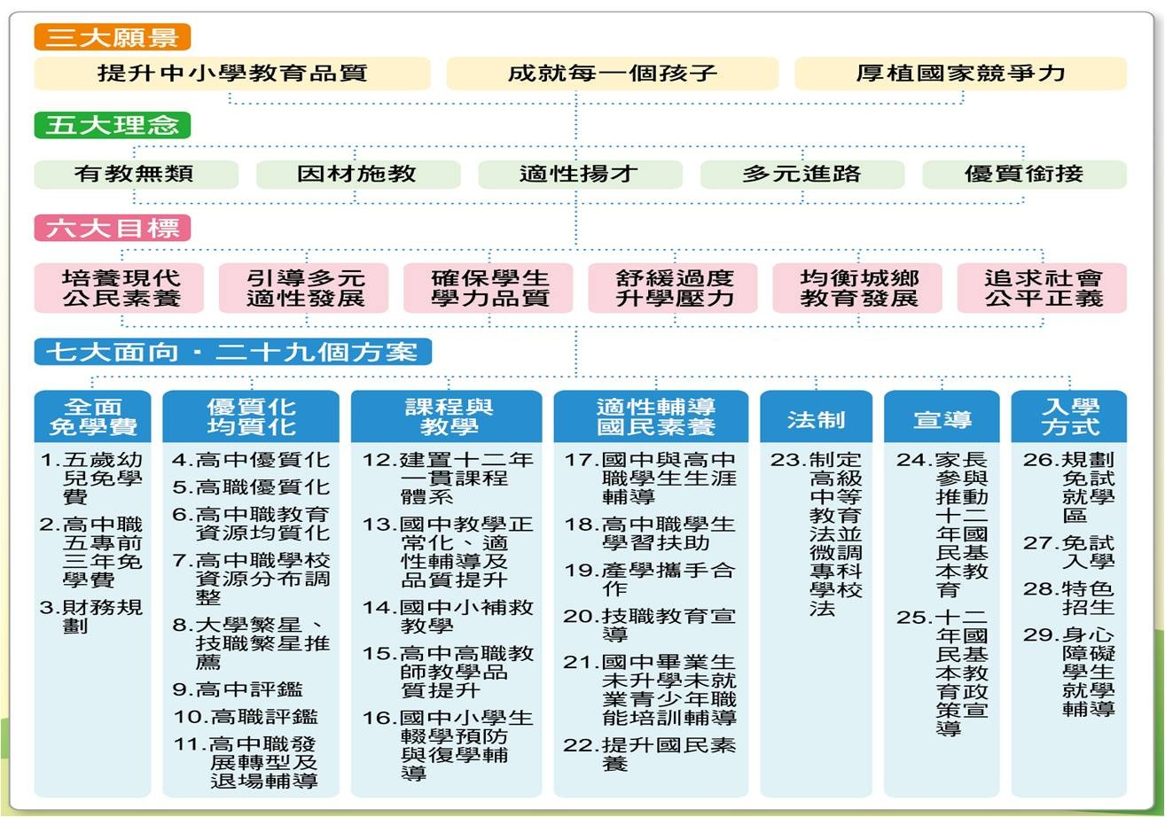
8
2

Slide 9
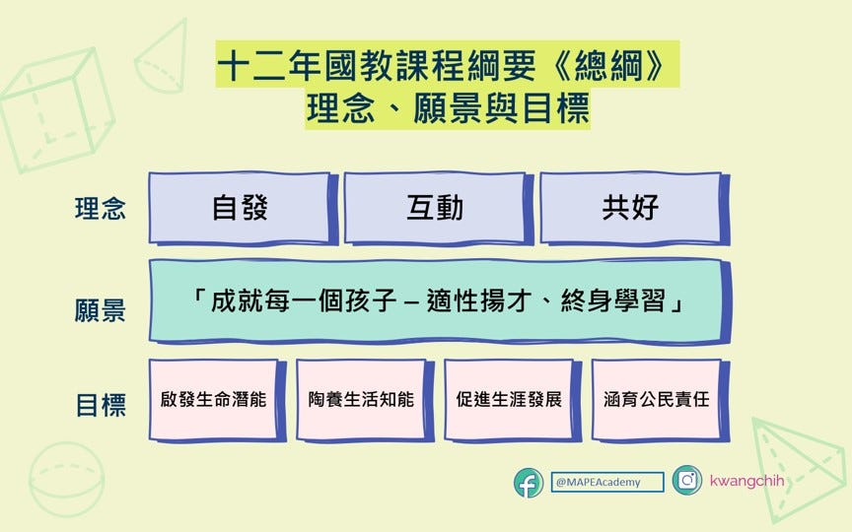

Slide 10
0
1
2
3
4
5
前言
十二年國教入學方式變革
以『考試』為主的入學
聯考入學
多元入學
適性入學
民國90年以前
90~102年
103年～
聯考
基測
國中教育會考
免試入學
特色招生

Slide 11
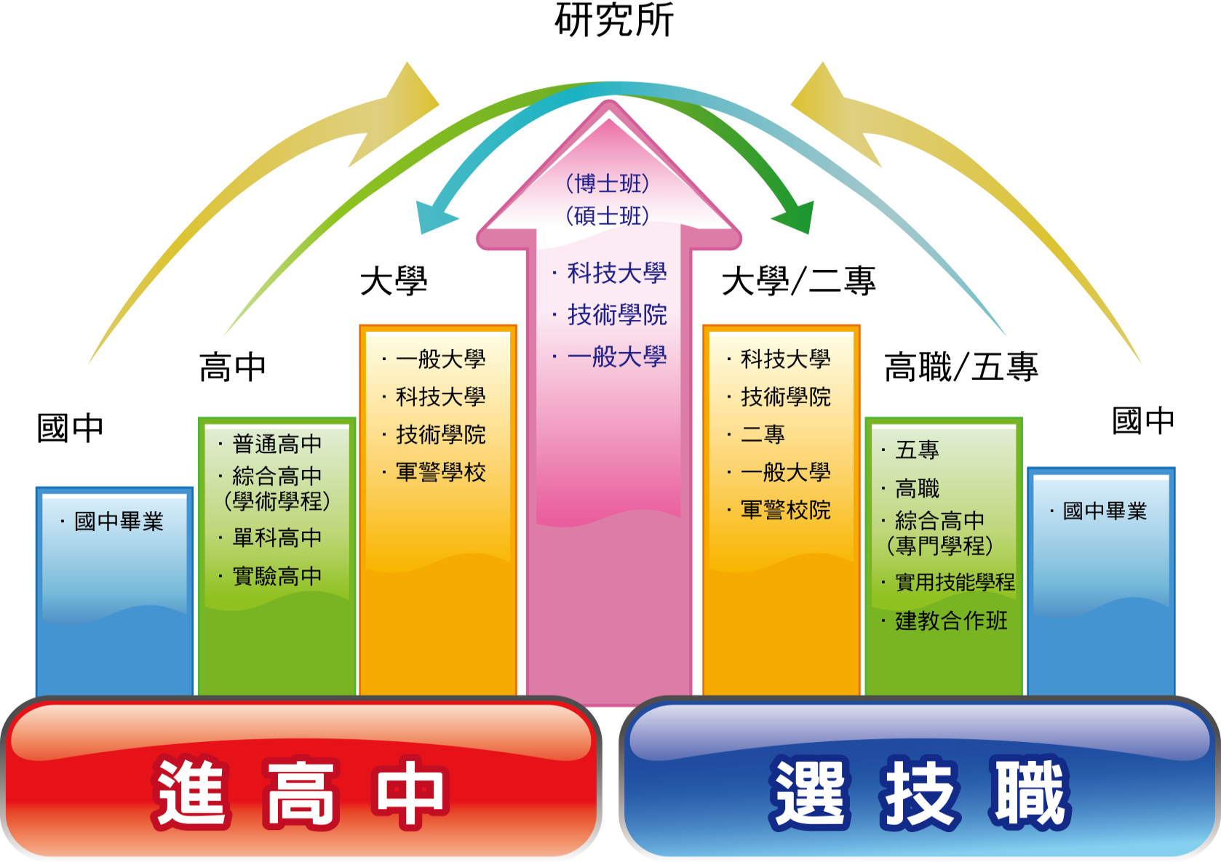
選擇所適、愛其所選
0
1
2
3
4
5
前言
Notes:
面對12年國教、適性入學、志願選填的制度，
我們會很快忘記去看孩子的價值，而是被社會價值牽著鼻子走了。
這幾個例子可能剛好是ㄧ些在場的家長的心聲，好像需要一起思考一下這個問題。
關於”單一標準答案的學習文化、單向直線思維的錯覺推論”
這是整個社會醞釀、教導、建構出來的，很難以撼動的思維模式。
追求標準答案一直是我們教育長期的問題。我以前也是受害者。
記得三十幾年前我到哈佛求學，班上只有我一個東方人，助教會特別對著我一個人講，要寫「position paper, not summery」，
意思是針對議題寫自己的立場和意見，像一篇小論文，而不是議題資料統整、摘要。
後來跟那位助教熟了，他告訴我，每次遇到台灣來的學生，都有一樣的問題，不知道「立場」為何物，每次都只交「資料摘要」。--楊照，親子天下(2016.01.04)

Slide 12

0
1
2
3
4
5
前言
免學費方案

Slide 13
0
1
2
3
4
5
前言
高級中等學校(含五專前三年)免學費
就讀高職、高中者免學費。但是要交雜費、書籍費…等費用
對象 | 2024年2月後(112學年度下學期)
高職 | 全面免學費
高中

Slide 14
免學費補充
0
1
2
3
4
5
前言
就讀高中職要繳註冊費(書籍、雜費、平安保險費、冷氣使用費…)
高中職免學費僅能使用一次。(重讀、重考就要繳費)
免學費與原住民學費補助不重複領取。
各校均會設置獎助學金，只要小孩認真不用怕沒錢註冊。

Slide 15



0
1
2
3
4
5
國中教育會考
壹、國中教育會考
113年全國試務承辦學校：國立臺灣師範大學心理與教育測驗研究發展中心

Slide 16
0
1
2
3
4
5
國中教育會考
國中教育會考─國中學習階段的成就診斷測驗
  監控學力品質
  學習扶助參考
  標準參照
  (精熟、基礎、
  待加強)
主要內涵
入學參考
  非入學依據，未參加會考仍可免試入學可列比序項目之一(非必要)，不可超過1/3
國中教育會考

Slide 17
0
1
2
3
4
5
國中教育會考
學生學習成就檢視
讓學生瞭解自我的學習情形，不必因和他人比較，產生分分計較的考試壓力
教師教學成效檢視
檢驗國中教師教學與學校的辦學成效，維持我國的學生學力水準。
維持國中學生學力品質
高中職、五專教師據以掌握學生學習起點行為，進行差異化教學與學習扶助教學之規劃參考。
國中教育會考功能 - 維持學力水準
國中應屆畢業生都應參加，免報名費
Notes:
強調高中職要 了解學生學習起點能力！
1.測驗科目包含國文、英語、數學、社會、自然及寫作測驗
2.各考試科目之題型以選擇題為主，非選擇題為輔
3.103學年度僅調整數學科及英語科:數學科增加非選擇題型的試題、英語科加考聽力（3選1選擇題）、其餘科目暫維持4選1的選擇題型。
4.成績計算：採標準參照方式呈現學生各科結果，透過測驗的標準設定，各科評量結果將分為「精熟」、「基礎」及「待加強」3個等級。整體來說，成績「精熟」表示學生精通熟習該科目國中階段所學習的知識與能力；「基礎」表示學生具備該科目國中階段之基本學力；「待加強」表示學生尚未具備該科目國中教育階段之基本學力。
5.考試時間於5月分擇一週六、日辦理，考場將安排就近高中職。
17

Slide 18
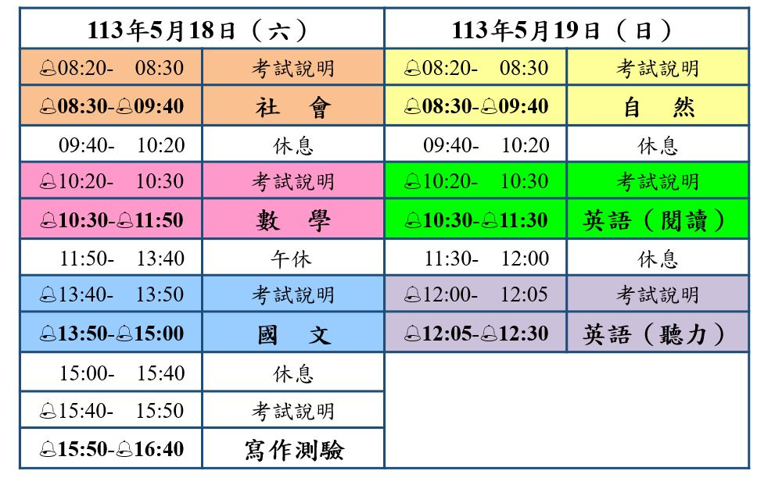
主委單位：
臺灣師範大學心測中心
0
1
2
3
4
5
國中教育會考
113年國中教育會考─考試時間

Slide 19
0
1
2
3
4
5
國中教育會考
國中教育會考─考試科目與內容
考試科目 |  | 時間 | 題數 | 結果呈現
國文 |  | 70分鐘 | 38～46題 | 分為 「精熟」 「基礎」 「待加強」 3等級 成績計算方式 詳見教育部國中教育會考網站：http://cap.ntnu.edu.tw/
英語 | 閱讀 | 60分鐘 | 閱讀40～45題
 | 聽力 | 25分鐘 | 20～30題
數學 |  | 80分鐘 | 選擇題23～28題 非選擇題2題
社會 |  | 70分鐘 | 50～60題
自然 |  | 70分鐘 | 45～55題
寫作測驗 |  | 50分鐘 | 1題 | 分為1至6級分

Slide 20
【教育會考】計分方式
0
1
2
3
4
5
國中教育會考
依據各科三等級表現描述，進行標準設定
各科三等級
表現描述
三等級
精熟、基礎、待加強
標準設定(standard setting)：
由專業評定者依各科表現描述，經過三輪標準設定流程，討論與確認會考各科基礎與精熟、基礎與待加強的切點/題數。

Slide 21
【教育會考】成績等級標準
0
1
2
3
4
5
國中教育會考
等級 考試科目 |  | 精 熟 (A) | 基 礎 (B) | 待加強 (C)
國 文 |  | 能具備與教材相關的語文知識，並能深入的理解文本內容、評鑑文本的內容與形式。 | 大致能具備與教材相關的語文知識，並能大致理解文本內容、評鑑文本的內容與形式。 | 僅能具備部分與教材相關的語文知識，並有限的理解文本內容、評鑑文本的內容與形式。
英語 | 聽力 | 基礎 |  | 待加強
 |  | 能聽懂日常生活主題、訊息單純的短篇言談，指出言談的主旨與結論等重要訊息，並從言談中明顯的言語及其他如語調與節奏等線索做出簡易推論。 |  | 僅能聽懂單句及簡易問答；僅能有限的理解短篇言談。
 | 閱讀 | 能整合應用字句及語法結構等多項語言知識；能理解主題較抽象或嚴肅、訊息或情境多元複雜、語句結構長且複雜的文本，並指出各類文本的主旨、結論與作者立場等重要訊息，且能整合文本內容如文本結構、解釋或例子等，做進一步的推論或評論。 | 能理解字句基本語意及語法概念；能理解主題具體熟悉或貼近日常生活、訊息或情境略為複雜、語句結構略長的文本，並指出文本主旨、結論與作者立場等重要訊息，且從文本的解釋或例子做出推論。 | 僅能有限地理解字句基本語意； 僅能理解主題貼近日常生活或與 個人相關、訊息或情境單純且明顯、語句結構簡單的文本或語句；僅能指出文本明白陳述的主旨、結論與作者立場等重要訊息；僅能藉文本明顯的線索做出簡易的推論。
數 學 |  | 能作數學概念間的連結，建立恰當的數學方法或模式解題，並能論證。 | 理解基本的數學概念、能操作算則或程序，並應用所學解題。 | 認識基本的數學概念，僅能操作簡易算則或程序。
社 會 |  | 能廣泛且深入的認識及了解社會科學習內容，並具有運用多元的社會科知識之能力。 | 能大致認識及了解社會科學習內容，並具有運用基礎的社會科知識之能力。 | 能約略的認識及了解社會科學習內容。
自 然 |  | 能融會貫通學習內容，並能運用所培養的能力來解決需要多層次思考的問題。 | 能知道及理解學習內容，並能運用所培養的能力來解決基本的問題。 | 能部分知道及理解學習內容。

Slide 22
0
1
2
3
4
5
國中教育會考
【教育會考】能力等級加註標示
三等級 四標示
解決免試入學超額問題的配套方式：
  精熟[A]加註標示（A+、A + + ）
      A+ +代表精熟等級前25%
      A+代表精熟等級前26%～50%
  基礎[B]加註標示（B +、B + +）
      B+ +代表基礎等級前25%
      B+代表基礎等級前26%～50%

Slide 23

0
1
2
3
4
5
國中教育會考
國中教育會考部分科目特別說明
數學科題型有選擇題及非選擇題
計分比例為85:15
英語科考題區分閱讀及聽力測驗
計分比例為80:20
寫作測驗及數學非選擇題
必須要用黑色墨水筆作答

Slide 24
0
1
2
3
4
5
國中教育會考
Q1
國中教育會考是不是入學測驗？
Notes:
請大略清點舉手人數，逐題記錄舉手成數(5成、8成、9成或全數)，填於成果報表內。

Slide 25
0
1
2
3
4
5
國中教育會考
比序採計國中教育會考成績
依《高級中等教育法》不得超過 1/3
採計方式是教育哲學問題
  您認為那一個學生的學力比較好？
    5A vs. 4A+1B++
  您認為哪一個學生比較有發展潛力？
    5A+ vs. 4A++1B++
  您認為這兩個學生學力差距有多大？
    5A vs. 5B++
國中教育會考違規記點會扣免試入學國中教育會考項目之總積分。

Slide 26
0
1
2
3
4
5
國中教育會考
Q2
實用技能學程
技優甄審
    那些入學管道不參考國中教育會考成績 ?
完全免試
科學班甄選入學
建教合作班

Slide 27

0
1
2
3
4
5
適性入學與相關資源
貳、適性入學與相關資源
夢想啟航

Slide 28
0
1
2
3
4
5
適性入學-多元入學管道
113學年度適性入學政策目標
甄選入學
珍視菁英教育
考試分發入學
發展多元特色
特色招生入學
相輔相成
一
次
分
發
到
位
免試入學
優先免試入學
適性揚才
多元發展
一般免試入學
學習區完全免試入學

Slide 29
一個測驗，四個入學方式
0
1
2
3
4
5
適性入學-多元入學管道
國中教育會考
免試入學
特色招生
未受補助
私校獨招
其他入學管道

Slide 30

0
1
2
3
4
5
適性入學-多元入學管道
113學年度適性入學管道

Slide 31
0
1
2
3
4
5
適性入學-多元入學管道(花蓮區)
多元入學管道(1)
分區免試(大免) | 優先免試
直升入學 (慈中) | 園區生免試獨招
基北區產特 | 技優甄審入學
宜蘭區專長生 | 五專完全免試(完免)
屏東區離島生 | 五專優先免試(優免)
技術型及單科型免試獨招 | 五專聯合免試(聯免)
進修學校非應屆獨招 (玉高、花工、花商、上騰) | 原住民藝能班
學習區完全免試(完免) (花工、花農、光高、玉高、四維、海星、上騰) | 原住民族教育實驗班 (玉高、海星、花工資訊科)
 | 臺商子弟專案

Slide 32
0
1
2
3
4
5
適性入學-多元入學管道(花蓮區)
多元入學管道(2)
特色招生
考試分發入學 | 科學班甄選入學
藝才班甄選入學 (花中音樂、花女美術) | 藝才班競賽表現
體育班甄選入學 (花中、玉里) | 專業群科甄選入學 (花商、花工、 花農、上騰)

Slide 33
0
1
2
3
4
5
適性入學-多元入學管道(花蓮區)
多元入學管道(3) (4)
獨招
未受補助私校單獨招生
其他
運動績優獨招 (體中) | 實用技能學程 (花商)
運動績優甄試 | 建教合作班 (上騰)
運動績優甄審 | 身心障礙學生 適性輔導就學安置

Slide 34
0
1
2
3
4
5
適性入學-時間序列
113學年度適性入學時間流程
113/5/18-19
113/6/14
113/7/9
學習區完全免試入學
國中教育會考
直升入學
分區免試入學
免試續招
完全免試
實用技能學程
特色招生
考試分發入學
技優甄審入學
單獨辦理免試招生
(技術型、單科型、進修部)
特色招生甄選入學(專業群科、科學班、藝才班、體育班等)
113年5月
113年6月
113年7月
113年8月

Slide 35
0
1
2
3
4
5
適性入學-多元入學管道(花蓮區)
Q3
哪個入學管道在第一階段就辦理了?

Slide 36

0
1
2
3
4
5
適性入學-多元入學管道
Part1-免試入學

Slide 37
0
1
2
3
4
5
適性入學-免試入學管道
免試入學就學區
依學生學籍所在全國共分15個就學區：
基北區、桃連區、竹苗區、中投區、
彰化區、雲林區、嘉義區、臺南區、
高雄區、屏東區、宜蘭區、花蓮區、
臺東區、澎湖區、金門區

Slide 38
0
1
2
3
4
5
適性入學-免試入學管道
免試入學就學區
國中學生應以其具畢業或同等學力資格之國民中學學籍所在之就學區參加免試入學。
因戶籍遷徙或其他特殊理由，可於規定期限內申請變更就學區。
特殊原因可以變更就學區
申請日程：113年4月26日～5月3日

Slide 39
0
1
2
3
4
5
適性入學-變更就學區
變更就學區申請
申請日期：4月26日至5月3日
很重要！
再次提醒～

Slide 40


特殊情形變更學區申請
0
1
2
3
4
5
適性入學-變更就學區
原就讀學區未設置適性群別或產業特殊類科
因搬家遷徙至本區居住者
跨區學生申請返回本區戶籍所在地就讀
台商子女學校或海外返國就讀
其他特殊原因

Slide 41
變更學區申請程序
0
1
2
3
4
5
適性入學-變更就學區
申請日期
  113年4月26日至5月3日
申請方式
  應屆畢業生(含非學校型態實驗教育學生)：由就讀國中學校集體辦理。
  非應屆畢業生、具同等學力資格者、就讀海外臺灣學校及大陸地區臺商學校者：由學生個別辦理。
學生上網填寫
變更就學申請表
學生列印申請表
檢附證明文件
應屆畢業生
非應屆畢業生
向就讀國中教務處提出申請
自行掛號郵寄(5/3以前以郵戳為憑)或親送
欲參加之就學區
免試入學委員會

Slide 42
0
1
2
3
4
5
適性入學-變更就學區
Q4
從花蓮縣變更就學區到新北市，成績採計與比序規則是用花蓮區? 還是新北區呢?
新北區
Notes:
請大略清點舉手人數，逐題記錄舉手成數(5成、8成、9成或全數)，填於成果報表內。

Slide 43
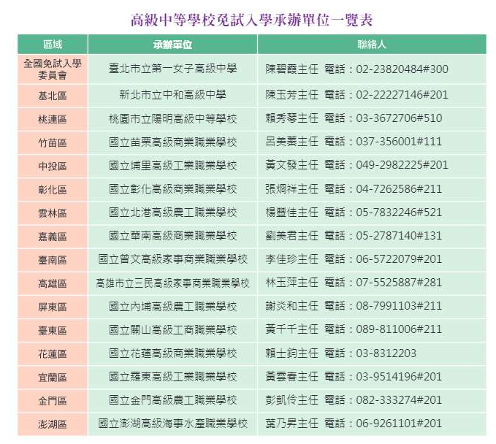
0
1
2
3
4
5
適性入學-免試入學管道
各免試入學區辦理學校
全國主辦學校：北一女中
花蓮區主委學校：國立花蓮高級商業職業學校

Slide 44
0
1
2
3
4
5
適性入學-免試入學相關事項
免試入學招生作業流程
報名國中
教育會考
個別序位查詢
放榜
申請變更就學區
(有需要者申請)
選填志願
報到
多元學習表現
積分審查
報名
集體報名
個別報名
放棄錄取資格

Slide 45
0
1
2
3
4
5
適性入學-免試入學相關事項
免試入學錄取方式
國中生申請、選填志願
申請人數
未超過
志願學校招生名額
→全額錄取
每人限錄取1所
申請人數
超過
志願學校招生名額
→進行比序

Slide 46
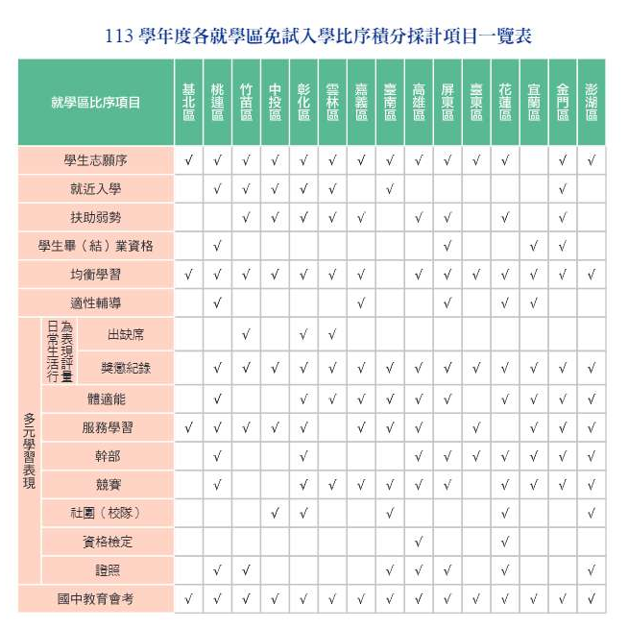
0
1
2
3
4
5
適性入學-免試入學相關事項
免試入學比序採計項目
志願序
多元學習
(包含均衡學習、
服務學習、適性輔導等等項目)
會考成績
會考採計分數
不超過總積分
3分之1
扶助弱勢
各就學區比序採計項目及配分各有不同，請詳見各就學區免試入學招生簡章。
46

Slide 47
0
1
2
3
4
5
適性入學-多元入學管道
Part２-完全免試入學

Slide 48
0
1
2
3
4
5
適性入學-完全免試入學管道
學習區完全免試入學～辦理類型
參考近三年國中學生來源人數多寡，規劃適當的地理範圍及對應國中。
位於學校學習區內對應國中的畢業生，皆具有參加完全免試入學資格。
106學年度開始推動單點型學校辦理，107至109學年度持續深化，並於107學年度開始發展區域型辦理。
單點
學校型
區域型
學習區類型包含鄉鎮區、適性學習社區、縣市行政區或就學區。
107學年度開始推動辦理，以教育資源均衡、區域相對完整及國中畢業生相對穩定的區域。
公立學校經評估後參加，私立學校可自由參加。
花蓮區採【區域型】方式辦理

Slide 49
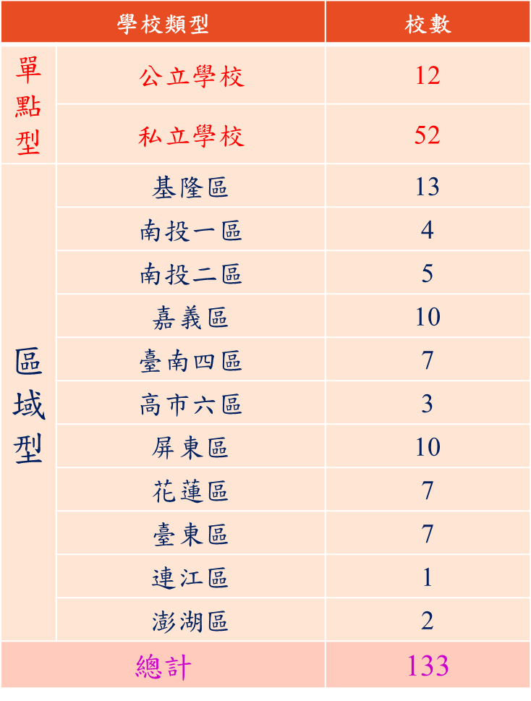
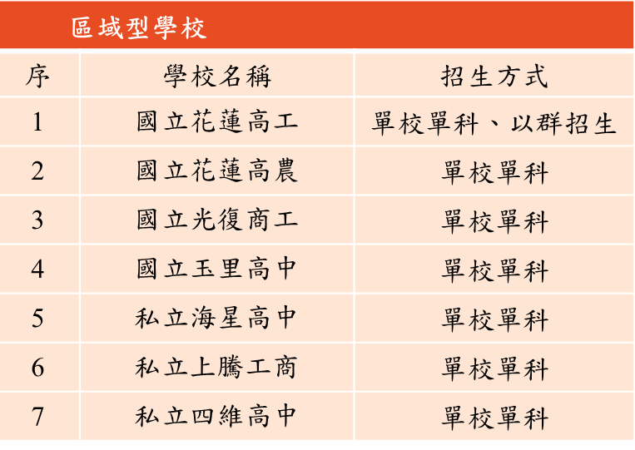
0
1
2
3
4
5
適性入學-完全免試入學管道
113學年度試辦學習區完全免試入學─區域辦理學校
49

Slide 50
0
1
2
3
4
5
適性入學-完全免試入學相關事項
113學年度學習區完全免試入學─基本作法
學習區完全免試
不採計會考成績
仍有比序
志願選填
單校單科別志願
(部分單校多群多科)
放榜分發加列備取
作業時程
會考前報名、放榜
113年1月15日公布簡章

Slide 51

0
1
2
3
4
5
適性入學-多元入學管道
Part３-特色招生

Slide 52
0
1
2
3
4
5
適性入學-特色招生入學管道
特色招生入學內涵
背景
學校可依歷史傳統、優勢條件、願景目標及社會需求規劃辦理
達到珍視菁英，多元發展、適性揚才的教育目的
類別
考試分發入學─學科測驗
甄選入學─術科測驗
皆可以會考成績成為錄取門檻
(依各校簡章規定)

Slide 53
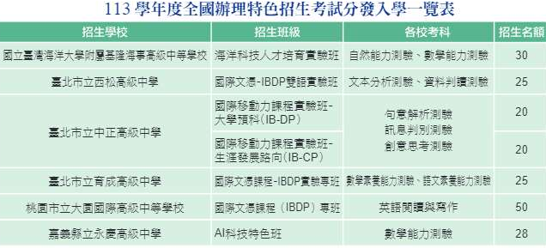
0
1
2
3
4
5
適性入學-特色招生入學管道
113學年度特色招生入學管道說明
^{一、考試分發入學：}
(一) 以學科為主軸，遴選也以學科測驗為主;可跨就學區報名，依所報名之就學區分發。
(二) 113學年度高級中等學校辦理聯合特色招生考試分發入學之區域為基北區、桃連區
^{及嘉義區，共 3 區 6 校辦理。}
^{二、專業群科甄選入學：}
(一) 得參採國中教育會考成績作為錄取門檻。依術科測驗分數及學生志願，為錄取依據。 (二) 學生可自行擇一就學區報考，不受國民中學學籍所在地就學區限制。

Slide 54
0
1
2
3
4
5
適性入學-特色招生入學管道
113學年度特色招生入學管道說明
^{三、藝才班甄選入學：}
(一) 分為四類:音樂班、美術班、舞蹈班、戲劇班。以聯合辦理為原則，參加之學生，
^{不受就學區之限制，惟僅能向一區(校)報名術科測驗及申請分發。}
(二) 管道一之「競賽表現」:競賽表現特別優異者，可提出書面審查資料;依「高中藝術才
能美術(音樂類、舞蹈類)類學生競賽表現採認參照標準」進行書面審查;經鑑輔會鑑定
^{通過後，即可報到入學。}
(三) 管道二之「術科測驗」:招生作業分術科測驗及分發作業二階段辦理。
四、科學班甄選入學：
(一) 科學班甄選為各校單獨招生，招生名額、報名暨入班資格審查，依各校招生簡章為準;各校採報名暨入班資格審查。
(二) 辦理科學營：透過科學能力檢定，進行倍率篩選學生，並施以實驗實作或口試。
五、體育班甄選入學：
(一) 各校體育班發展運動種類及特色課程內容，自訂錄取條件及名額，以自辦或聯合
辦理的術科測驗分數作為入學依據。
(二) 本管道之不受免試就學區限制，學生得跨區報名。

Slide 55
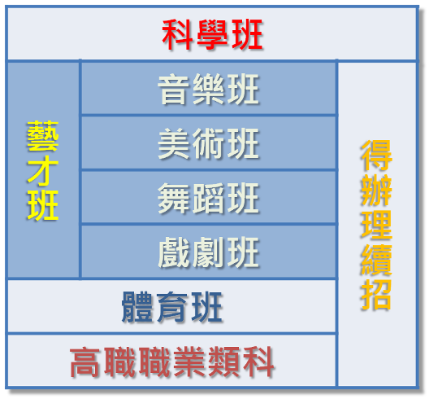
0
1
2
3
4
5
適性入學-特色招生相關事項
113學年度特色招生─甄選入學管道
專業群科

Slide 56
0
1
2
3
4
5
適性入學-特色招生相關事項
113學年度特色招生─甄選入學管道
招生作業
術科
測驗
術科測驗
分發作業
國中
教育會考
分發
作業

Slide 57
0
1
2
3
4
5
適性入學-特色招生相關事項
特色招生甄選入學─術科測驗
學生不受免試就學區之限制，惟僅能向一區(校)報名。
同一類型之術科測驗以同日辦理為原則，不得施以學科成就測驗。
特色招生甄選入學
術科測驗
免試入學前，完成術科測驗並取得成績證明。

Slide 58

0
1
2
3
4
5
適性入學-特色招生相關事項
特色招生甄選入學─分發作業
報名及報到，與免試入學同時辦理
高級中等學校藝才班
特色招生甄選入學
－分發作業
以術科測驗分數現場撕榜作業
得以國民中學教育會考評量結果為入學門檻
如有缺額，得經主管機關同意後辦理續招

Slide 59
0
1
2
3
4
5
適性入學-特色招生相關事項
免試入學與特色招生考試分發入學之比較
項目 | 免試入學 | 特色招生考試分發
辦理學校 | 所有高中職 | 經申請核准之少數學校
辦理方式 | 考招分離 | 考招合一
報名後主要工作 | 志願選填 繳交志願表 | 參加學科測驗 公告成績 選填志願
分發錄取 | 免試入學與特色招生考試分發入學 兩者一次分發到位

Slide 60

0
1
2
3
4
5
適性入學-多元入學管道
Part4-五專入學

Slide 61
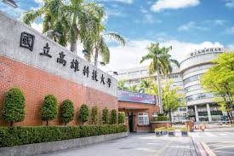
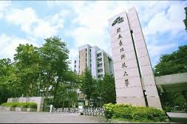
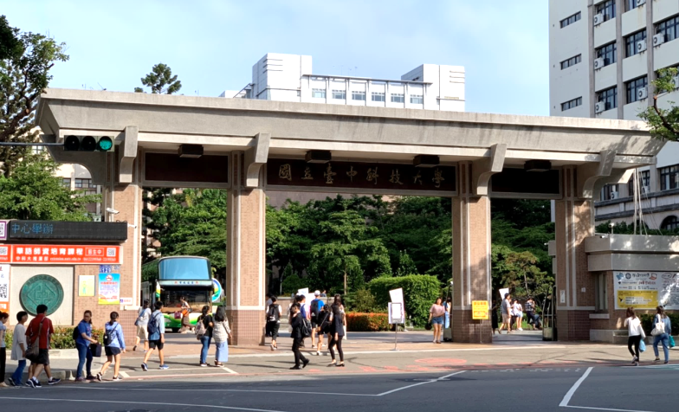
0
1
2
3
4
5
適性入學-五專入學管道
五專招生簡介 - 招生學校概況
113學年度五專部招生學校計有國立臺北科技大學、國立臺中科技大學、國立高雄科技大學等42所學校，包含9所國立、32所私立，總招生名額共超過15,000名。

Slide 62
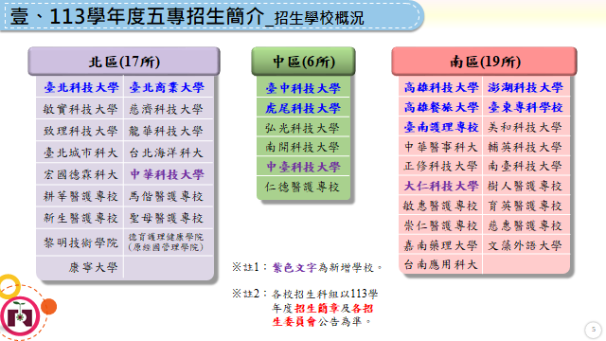
北區(17所)
中區(5所)
南區(19所)
臺北科技大學 | 臺北商業大學
敏實科技大學 | 慈濟科技大學
致理科技大學 | 康寧大學
臺北城市科大 | 台北海洋科大
宏國德霖科大 | 龍華科技大學
華夏科技大學 | 馬偕醫護專校
耕莘醫護專校 | 聖母醫護專校
新生醫護專校 | 黎明技術學院
經國管理學院
臺中科技大學
虎尾科技大學
弘光科技大學
南開科技大學
仁德醫護專校
高雄科技大學 | 澎湖科技大學
高雄餐旅大學 | 臺東專科學校
臺南護理專校 | 美和科技大學
中華醫事科大 | 輔英科技大學
正修科技大學 | 南臺科技大學
慈惠醫護專校 | 樹人醫護專校
敏惠醫護專校 | 育英醫護專校
崇仁醫護專校 | 嘉南藥理大學
東方設計大學 | 文藻外語大學
高苑科技大學
※註：各校招生科組以112學年度招生簡章及各招生委員會公告為準。

Slide 63
0
1
2
3
4
5
適性入學-五專入學管道
關於五專 - 免學費與助學補助
前三年
免納學費
依專科學校法第44條規定，補助學費全額
(免繳納學費，僅須繳交雜費等其他費用)
四、五
年級
(依據「大專校院弱勢學生助學計畫」辦理)
助學金
補助級距分為5級，補助金額為5,000～ 35,000 元/年，減輕其籌措學費負擔
生活
助學金
為提供經濟弱勢學生每月生活所需費用，參酌全額獎學金之精神，學校得依學校扶弱措施及學生需求情形，擇下列方式之一或全部辦理：
核發每生每月 6,000 元以上之生活助學金者，學校得安排生活服務學習
核發每生每月 3,000 元以上未達 6,000 元之生活助學金者，學校不得安排生活服務學習
緊急紓困
對於新貧、近貧或家庭發生急難之學生，由學校依學生困難實際狀況給予補助
住宿優惠
提供低收入戶學生校內宿舍免費住宿；另提供中低收入戶學生校內宿舍優先住宿

Slide 64
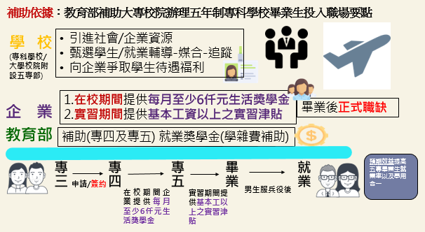
0
1
2
3
4
5
適性入學-五專入學管道
關於五專 - 五專畢業生投入職場展翅計畫
 | 企業 | 教育部 | 學生
專四 | $6,000以上 生活獎學金 | 就業獎學金 (學雜費補助) | 在校期間
專五 | 基本工資以上 實習津貼 |  | 實習期間
畢業後2年 | 提供正式職缺 | ------ | 至該企業上班
Notes:
在專四及專五期間，學生可透過申請，由教育部負責媒合，請企業提供學生第1年非實習期間每月至少6,000元之生活獎學金及第2年實習期間給予基本工資以上之實習津貼，教育部補助2年就業獎學金(學雜費)，學生畢業後應就業2年。

Slide 65



113學年度五專主要入學管道流程圖
五專完全免試入學
錄取
國中教育會考
取得會考成績
錄取
五專優先免試入學
未錄取
錄取
五專招生學校
北、中、南區五專聯合免試入學
未錄取
錄取
各校五專免試續招

Slide 66
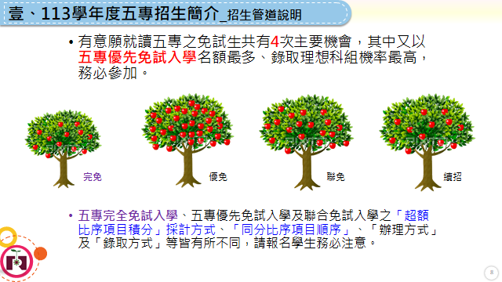



0
1
2
3
4
5
適性入學-五專入學相關事項
五專招生簡介 - 招生管道說明
貳、110學年度五專招生簡介-招生管道說明
有意願就讀五專之免試生共有3次機會，其中又以五專優先免試入學名額最多、錄取理想科組機率最高，務必參加。
五專優先免試入學、聯合免試入學之「超額比序項目積分」採計方式及「同分比序項目順序」、「辦理方式」及「錄取方式」等皆有所不同，請報名學生務必注意。
優免
聯免
續招

Slide 67

113學年度五專完全免試入學
【單獨招生】

Slide 68
五專完全免試入學單獨招生_招生重點
全國不分區辦理單獨招生，共28所126科五專學校參加。
完全不採計國中教育會考成績。
僅限國中應屆畢業生參加。
每位免試生僅得選擇1個學校科組志願並由國中學校至五專完全免試入學單獨招生集體報名平台資訊系統 進行集體報名作業。
113學年度招生名額以【各科核定招生名額30%為限】，提供超過1,700個(約22%)招生名額，讓有志學子更有機會能夠就讀五專理想科組，適性選擇邁入技職，為新的學習生涯跨出第一步。
招生缺額回流至五專聯合免試入學招生。

Slide 69
五專完全免試入學單獨招生_招生學校
北區(13所)
中區(3所)
南區(12所)
致理科技大學 | 龍華科技大學
臺北城市科大 | 台北海洋科大
宏國德霖科大 | 中華科技大學
耕莘醫護專校 | 馬偕醫護專校
新生醫護專校 | 聖母醫護專校
黎明技術學院 | 德育護理健康學院 (原經國管理學院)
康寧大學
南開科技大學
中臺科技大學
仁德醫護專校
臺東專科學校 | 美和科技大學
中華醫事科大 | 輔英科技大學
大仁科技大學 | 南臺科技大學
敏惠醫護專校 | 樹人醫護專校
崇仁醫護專校 | 育英醫護專校
慈惠醫護專校 | 文藻外語大學
※註：招生科組以各校公告之113學年度五專完免單獨招生簡章為準。

Slide 70
五專完全免試入學單獨招生_錄取方式
報名人數未達該科招生名額時，全額錄取。
報名人數超過該科招生名額時，依「超額比序項目積分對照表」採計之積分總和，由高至低依序錄取；當總積分相同時，依同分比序項目順序錄取至招生人數足額，不另列備取。
比序項目 | 積分 | 積分計算方式 |  | 說明（※積分採計時間至113年4月30日）
多元學習表現 服務學習 | 15分 | 2 | 每1學期 | 擔任班級幹部、小老師或社團幹部滿1學期得2分。同1學期同時擔任班級幹部、小老師或社團幹部，仍以2分採計。
 |  | 0.5分 | 每1小時 | 參加校內服務學習課程及活動，或於校外參加志工服務或社區服務每滿1小時得0.5分。
均衡學習 | 28分 | 7分 | 符合1個領域 | 健康與體育、藝術、綜合活動及科技四領域，國中前5學期平均成績及格達60分（含）以上者。
其他 | 5分 | 各校自訂 | 各校自訂 | 各校自訂，且性質不能與前2項比序項目相同。
總積分 | 48分
同分比序順序 | （示例） 其他（其他有利審查資料，如就讀動機、讀書計畫、檢定或競賽表現） 服務學習－幹部 服務學習－服務時數 均衡學習 |  |  |  | 各校自訂，至少4項，且第1項須為「其他」項。 ※不得採計在校成績。

Slide 71
五專完全免試入學單獨招生_重要日程
項目 | 日程
簡章公告 | 113年1月15日(一)起 各校公告及開放網路下載
報名 | 113年5月1日(三)～113年5月8日(三) 採「國中集體報名」
錄取公告 | 113年5月16日(四) 於各招生學校網站公告
各校辦理報到作業 | 113年5月17日(五)起 113年6月14日(五)止
報到後聲明放棄 錄取資格截止日 | 113年6月18日(二)中午12：00止

Slide 72

0
1
2
3
4
5
適性入學-五專入學相關事項
五專招生簡介 – 重要規範事項
學生可同時報名高中高職及五專各不同入學管道，惟在不同管道皆有錄取時，僅能擇一報到。
已在高中高職或五專之入學管道錄取並已完成報到手續者，若未於簡章規定之期限前聲明放棄錄取資格，不可報名後續之其他入學管道。
各就學區免試入學
未依規定放棄
五專聯合免試入學

Slide 73
0
1
2
3
4
5
適性入學-五專入學相關事項
五專優先免試入學– 超額比序採計項目
採 計 項 目 | 多元學習表現(含服務學習及競賽)
 | 技藝優良
 | 弱勢身分
 | 均衡學習
 | 國中教育會考(含寫作測驗)
 | 志願序
技藝優良成績為五專特別採計「技藝教育課程成績」並給予積分，有志就讀五專之免試生務必參加。
「國立五專招生學校」及「護理科」皆須採計國中教育會考成績；私立五專招生學校除護理科外，由各校自訂是否採計國中教育會考成績

Slide 74
0
1
2
3
4
5
適性入學-五專入學相關事項
五專聯合免試入學– 超額比序採計項目
採 計 項 目 | 多元學習表現 (含服務學習、競賽、日常生活表現評量、體適能)
 | 技藝優良
 | 弱勢身分
 | 均衡學習
 | 適性輔導
 | 國中教育會考
 | 其他(招生學校自訂項目)
各招生學校訂定各項目積分採計權重及同分比序項目順序，依此計算各項目積分所得之超額比序總積分與分發順位。

Slide 75
0
1
2
3
4
5
適性入學-五專入學相關事項
五專聯合免試入學-其他重點提醒
高級中等學校各就學區免試入學及各區五專聯合免試入學可同時報名，但二者皆錄取時，僅能擇一報到。
雖可同時報名多區之五專聯合免試入學，但各區招生學校現場登記分發日期皆訂於同一天辦理且須攜帶學歷(力)證件正本，故同時被多區通知到現場時，僅能擇一所招生學校參加現場登記分發。
請務必注意現場登記分發報到通知單寄送時間，並準時前往參加現場分發，若7月8日下午5點前無收到通知單，逕向各招生學校查詢，並請於7月10日準時前往參加現場分發。

Slide 76
其他五專招生管道_其他特殊專班招生(1/3)
招生學校 | 慈濟科技大學
 | 五專護理科原住民單獨招生
招生名額 | 75名
簡章公告 | 113年2月底前
限制條件 | 限25歲以下具原住民身分
考試科目 | 國文、英語、數學
說明 | 專班學生將獲得公費就學獎助 畢業後派任至慈濟各醫療院所服務五年
限原住民身分
招生學校 | 慈濟科技大學 衛生福利部玉里醫院 五專護理科花東專班獎助生單獨招生
招生名額 | 5名
簡章公告 | 預定於12月底公告
限制條件 | 限設籍在臺東或花蓮地區
說明 | 在校期間由衛生福利部玉里醫院提供學雜費獎助金，畢業後在該醫院服務。 異動以簡章及各招生委員會公告為準
限設籍
花東地區

Slide 77
伍、其他五專招生管道_其他特殊專班招生(2/3)
招生學校 | 馬偕醫護管理專科學校【東部地區】 五專護理科獎助生甄選入學招生
招生名額 | 48名
報名日期 | 5月中旬~ 6月中旬
限制條件 | 限設籍在臺東或花蓮地區
成績計算方式 | 比照該校北區五專聯合免試入學成績採計方式辦理
說明 | 在校期間由台東馬偕紀念醫院、台東基督教醫院及花蓮門諾醫院提供學雜費獎助金，畢業後在以上醫院服務，其服務年限依獎助金支領年限而定。
招生學校 | 國立臺南護理專科學校
 | 五專老人服務事業科原住民單獨招生
招生名額 | 30名
報名日期 | 即日起至113年3月底前
限制條件 | 限25歲以下具原住民身分
考試日期 | 113年4月中旬
考試科目 | 書審(50%)：在校成績、自傳、其他(證照、競賽、英檢) 筆試(50%)：公民
放榜日期 | 113年4月底 異動以簡章及各招生委員會公告為準

Slide 78
0
1
2
3
4
5
適性入學-五專入學管道
其他五專招生管道-五專免試續招
經五專優先免試入學及各區五專聯合免試入學招生後，仍有招生名額之五專招生學校得經教育部核准辦理續招，分發作業由五專續招學校自行訂定之招生規定辦理。
各校辦理五專免試續招時間，自7月下旬開始辦理，有意報名者可至技專校院招生策略委員會網站（http://www.techadmi.edu.tw）查詢招生學校科組名額等資訊。

Slide 79

0
1
2
3
4
5
適性入學-多元入學管道
Part5-其他入學管道

Slide 80
0
1
2
3
4
5
適性入學-多元入學管道
113學年度適性入學管道說明-其他管道
一、未受補助之私校獨招：
(一) 依據高級中等教育法第35條第6項規定:私立高級中等學校非政府捐助設立、未接受政府依私立學校法第 59 條規定所為獎勵、補助，且未由政府依第 56 條規定負擔學費者，得單獨辦理招生，不受高級中等教育法有關招生規定之限制。
(二) 為促進教育資源公共化，仍應提供不低於該校核定招生總名額15%之免試入學名額。
二、實用技能學程：
(一) 實用技能學程是以學生為中心、學校為本位的教育，注重學生多元性向與適性發展。
(二)課程特色：就業導向課程
(三)採分區輔導分發方式招生，以曾選習國中技藝教育學生優先分發，未曾選習國中技藝教育學生次之。

Slide 81
0
1
2
3
4
5
適性入學-多元入學管道
113學年度適性入學管道說明-其他管道
三、建教合作班：
(一) 建教合作班招生入學由各校自行辦理。主要以免試為之，但為各產業人才培育之需要，各校得辦理面談、口試、實作或由學校訂定評選方式。
(二) 透過學校與企業安排，學生一方面於學校修習一般科目及專業理論課程，一方面至企業實習、訓練，是以準備就業為目標之職業教育方式。
(三) 建校合作班辦理方式有輪調式、階梯式、實習式及其他經中央主管機關核定之方式， 使建校生得於在學期間進入建教合作機構接受職業技能。
四、身心障礙生適性輔導安置：
(一) 參加身心障礙學生適性輔導安置之學生，亦可參加免試入學或特色招生入學，並擇一錄取結果報到。
^{(二) 臺北市、新北市、桃園市、臺中市、高雄市獨立辦理。}

Slide 82

0
1
2
3
4
5
花蓮區適性入學相關管道
參、花蓮區適性入學相關管道

Slide 83
0
1
2
3
4
5
花蓮區適性入學管道-免試入學
113學年度【花蓮區】高級中等學校免試入學管道
學習區完全免試入學 (完免) (花工、花農、光復、玉里、海星、四維、上騰)
免試入學 (大免) (跨區者，須辦變更就學區)
技優甄審入學 (花商、花工、花農、光復、玉里、上騰)
直升入學 (慈大附中)
實用技能學程 (花商)
Notes:
修訂說明：
多元入學改適性入學是因為目前教育部已經使用適性入學來統合所有入學管道。
優先免試為部分區域免試入學設定給該區國中保障名額使用，本區學生即使跨就學區亦無法參加，因此去除。竹苗區簡章第12~17頁。
宜蘭區專長生為宜蘭縣國中畢業生才能報名，本區學生即使跨就學區亦無法參加，因此去除。 宜蘭區簡章第5頁。
進修學校非應屆獨招：非應屆畢業生管道，改列其他。
基北區產特、、原住民藝能班：單獨向招生學校報名。
專業群科學校特色招生：加考術科
園區生獨招、屏東區離島生：有家長工作地或居住地限制，本區學生即使跨就學區亦無法參加，因此去除。
技術型及單科型、實驗班、台商子弟專案：不清楚故刪除

Slide 84
0
1
2
3
4
5
花蓮區適性入學管道-特免招生
113學年度【花蓮區】高級中等學校特色招生入學管道
專業群科甄選入學 (花商、花工、花農、上騰)
體育班甄選入學 (花中體育班、玉高體育班)
藝才班甄選入學 (花中音樂班、花女美術班)
科學班甄選入學 (花蓮區無，但可報考其他縣市)
Notes:
專業群科學校特色招生：目前定名如此。

Slide 85
0
1
2
3
4
5
花蓮區適性入學管道-五專入學
113學年度【花蓮區】高級中等學校五專入學管道
五專完全免試入學 (完免) (不分區獨招、電腦分發)
五專優先免試入學 (優免) (全國一區、電腦分發)
五專聯合免試入學 (聯免) (分北、中、南三區報名)
Notes:
專業群科學校特色招生：目前定名如此。

Slide 86
0
1
2
3
4
5
花蓮區適性入學管道
113年花蓮區高中職適性入學重要日程
國中教育會考
學習區
完全免試入學
報名：113.3.7~3.9
測驗：113.5.18~5.19
成績公告：113.6.7
報名：113.5.7~5.8
放榜：113.5.16
報到：113.6.17
免試入學
特色招生
專業群科甄選入學
報名：113.7.1~7.2
放榜：113.7.9
報到：113.7.11
報名：113.3.11~3.15
術科測驗：113.4.13
放榜：113.6.14
報到：113.6.17
各校續招
依各校公告時間辦理報名及分發作業(113年7月下旬以後)

Slide 87
0
1
2
3
4
5
花蓮區適性入學管道-
113年花蓮區高中職適性入學管道承辦單位
花蓮區高級中等學校免試入學 (承辦：花蓮高商)
學習區完全免試入學(承辦：花蓮高工)
國中技藝技能優良學生甄審入學(承辦：花蓮高商)
特色招生專業群科甄選入學(花商、花工、花農、上騰)
特色招生藝才班甄選入學(承辦：花蓮高中、花蓮女中)
特色招生體育班甄選入學(承辦：花蓮高中、玉里高中)
體育績優全國獨招(承辦：花蓮體中)
實用技能(班)學程(承辦：花蓮高商)
身心障礙適性輔導安置(承辦：花蓮特殊教育學校)
五專優先免試入學(承辦：技專院校招策總會)
五專聯合免試入學(承辦：技專院校招策總會)
五專完全免試入學(承辦：技專院校招策總會)
Notes:
國中技藝技能優良學生甄審入學(承辦：國立花蓮高商
實用技能(班)學程(承辦：國立花蓮高工)

Slide 88
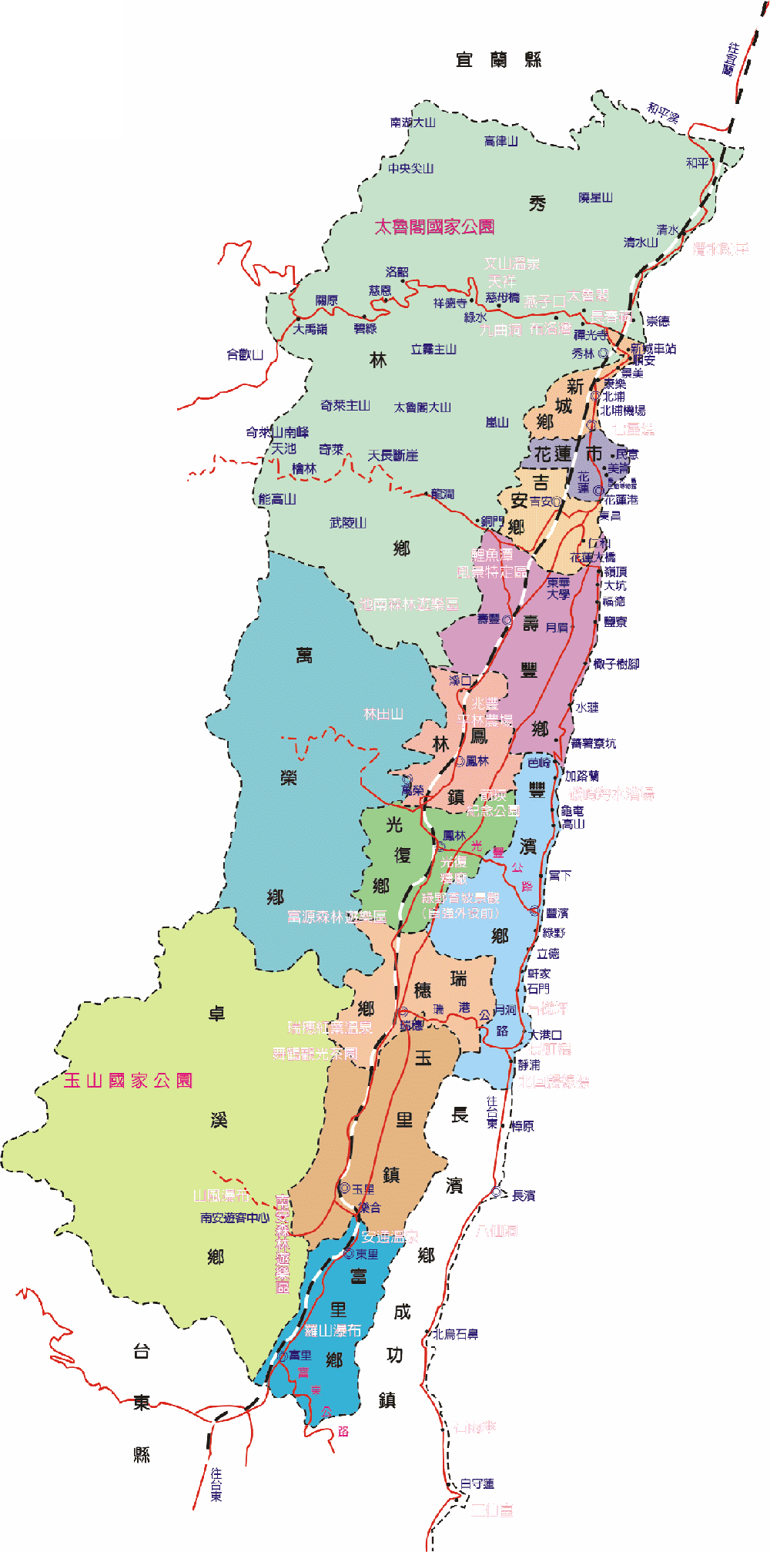
地理位置
0
1
2
3
4
5
花蓮區適性入學管道
花蓮高中、花蓮女中、花蓮高工、花蓮高農、花蓮高商、四維高中、海星高中、慈大附中、體育高中
上騰工商
45公里
45公里
光復商工
玉里高中

Slide 89
花蓮區高中高職就學管道
0
1
2
3
4
5
花蓮區適性入學管道-
高中7校：
國立3校：花蓮高中、花蓮女中、玉里高中
縣立1校：體育高中
私立3校：慈大附中、四維高中、海星高中
高職5校：
國立4校：花蓮高工、花蓮高農、花蓮高商、光復商工
私立1校：上騰工商
(註：紫色表示有職業類科、藍色表示有綜合高中學程)

Slide 90
花蓮區【綜合高中】開設學程一覽表
0
1
2
3
4
5
花蓮區適性入學管道
學校名稱 | 學術學程 | 專門學程
海星高中 | 自然、社會 | 資訊應用學程、幼兒保育學程、廣告設計學程、服裝設計學程、多媒體設計學程、運動休閒學程、室內設計學程
四維高中 | 自然、社會 | 電機技術學程、電子技術學程 資訊技術學程、資料處理學程 電子商務學程、應用日語學程 觀光餐飲學程

Slide 91

0
1
2
3
4
5
花蓮區適性入學管道-超額比序
適性入學方式-免試入學
免試入學－無入學門檻或條件
全額
錄取
一、報名人數未超過學校招生名額
比序
二、報名人數超過學校招生名額
113年花蓮區國中應屆畢業生約2700人
本區高中職總招生名額超過4千人
高中職招生名額 ＞ 國中畢業生人數
Notes:
91

Slide 92
0
1
2
3
4
5
花蓮區適性入學管道-超額比序
花蓮區免試入學比序項目積分
適性輔導
多元學習
20分
至多採計47分
教育會考
30分
扶助弱勢
第1～3志願20分，第4～6志願18分，
第7～9志願16分，第10～12志願14分，第13～15志願12分，第16～18志願10分，第19～21志願8分，第22～24志願6分，第25～27志願4分，第28～30志願2分，第31～40志願0分。
1.均衡學習：16分
2.獎懲紀錄：9分
3.幹部表現：9分
4.競賽表現：15分
5.體適能：9分
6.其他：15分
3分
「精熟」-每科得6分 (標示為A++、A+、A)
「基礎」：
1.標示為B++者-每科得5分
2.標示為B+者-每科得4分
3.標示為B者-每科得3分
「待加強」者-每科得2分 (標示為C)
Notes:
提供桃園區書面資料（excel檔）

Slide 93
0
1
2
3
4
5
花蓮區適性入學管道-超額比序
113學年度花蓮區比序【競賽】採計項目
一、國際性競賽：
依據教育部公佈之國際性競賽參考項目，均採認之；餘凡非上述 之國際性競賽項目，比照區域性（跨縣市）或縣（市）性競賽。
二、全國性競賽：
依據教育部頒定採計要點辦理；非教育部公佈之項目，比照區域性（跨縣市）或縣（市）性競賽。
三、區域性（跨縣市）或縣（市）性競賽：
縣(市)以上主管教育行政機關主辦，獎狀上需有直轄市、縣(市)政府教育主管機關核定文號與縣(市)首長落款者，始予採計；若獎盃或獎牌未列核准文號者，需檢附教育主管機關核可之公文影本。
(一)科學展覽。
(二)數學、自然與生活科技學習領域競賽、科學實驗競賽、社會學科競賽。
(三)語文類競賽。
(四)資訊類競賽。
(五)藝能類、音樂、舞蹈、美術、創意戲劇競賽。
(六)創造力競賽。
(七)縣市運動會或中等學校運動會、各單項球類或各單項運動競賽。
(八)獨立研究成果發表競賽。
【備註】可跨域擇優採計項目：英語歌唱及英語讀者劇場。
四、鄉鎮級比賽：
縣級比賽之鄉鎮市區初賽 ，且獎狀為鄉(鎮、市)首長落款者，始予採計 。
五、各競賽項目應經花蓮縣政府教育處認可，始予採計。
須於113年4月30日前取得證明

Slide 94
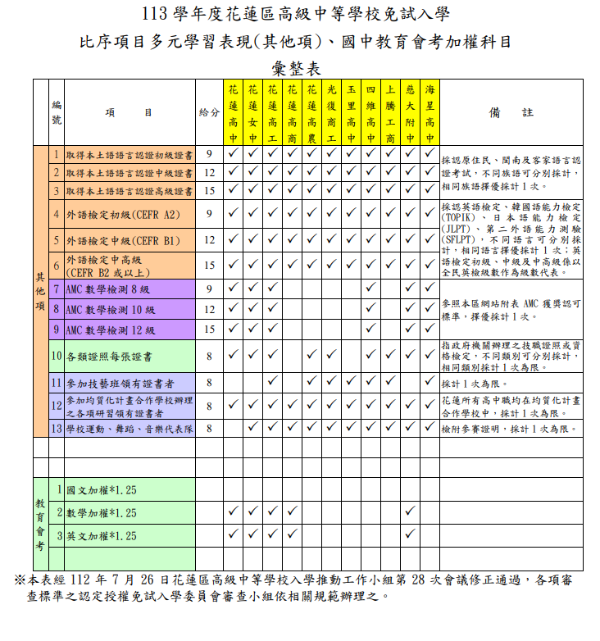
多元學習【其他項】各校採計項目
0
1
2
3
4
5
花蓮區適性入學管道-超額比序
※本表經111年8月5日花蓮區高級中等學校入學推動工作小組第27次會議修正通過，各項審查標準之認定授權免試入學委員會審查小組依相關規範辦理之。

Slide 95
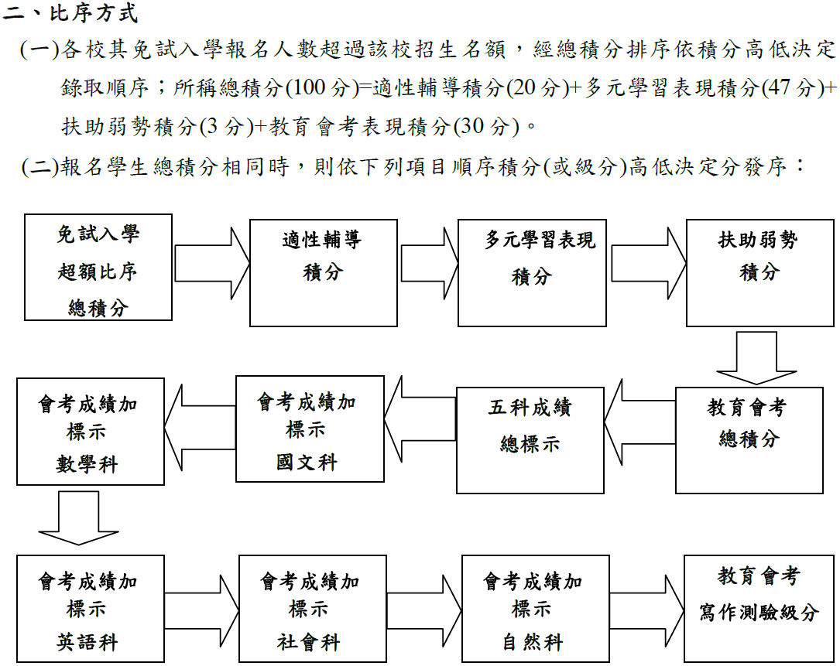
0
1
2
3
4
5
花蓮區適性入學管道-超額比序
比序總積分相同之比序方式

Slide 96
特殊身分學生外加名額處理方式
0
1
2
3
4
5
花蓮區適性入學管道-特殊身分
特殊身分學生升學保障或優待方式規劃如下：
(一)特殊生身分學生參與特色招生的優待方式，比照現行特殊生參與甄選入學及登記分發入學的加分優待方式採外加名額辦理，各特殊生外加名額以各入學管道的2%為限。
(二)免試入學未訂定報名條件，當報名人數(含一般生及特殊生)未超過招生名額時，應全額錄取；但當報名人數(含一般生及特殊生)超過招生名額時，特殊生先與一般生以原始積分一起進行比序，經比序後，如仍有未錄取的特殊生，再就同一類特殊生進行加分後之比序，且錄取名額採外加方式(各入學管道的2%為限)，不占一般生名額。
有關特殊身分學生升學保障或優待辦法中「所定外加名額，以原核定招生名額外加百分之二計算」係指招生學校原核定各招生管道名額。
花蓮區為原住民聚集區，原住民保障名額依照簡章規定，各校皆超過2%，以充分保障原住民學生之就學權益。

Slide 97
0
1
2
3
4
5
花蓮區適性入學管道-超額比序
Q
花蓮區哪些入學管道，當報名人數超過各該科招生人數時，其錄取順序採計
比序積分？
Notes:
請大略清點舉手人數，逐題記錄舉手成數(5成、8成、9成或全數)，填於成果報表內。

Slide 98

花蓮就學區其他入學管道
介紹與說明
0
1
2
3
4
5
花蓮區適性入學管道
學習區完全免試入學
特色招生甄選入學
  專業群科
  藝才班、體育班
技優甄審
實用技能班
運動績優獨招

Slide 99
學習區完全免試入學
0
1
2
3
4
5
花蓮區適性入學管道-完全免試入學
學校：花蓮高工、花蓮高農
招生範圍：新城鄉、花蓮市、吉安鄉、壽豐鄉
各公私立國民中學應屆畢業生
招生科別：
  花蓮高工：機械群(機械科、機電科)、資訊科(內含原住民實驗教育班1班)、電子科、建築科、化工科、製圖科、電機科、汽車科
  花蓮高農：農場經營科、森林科、園藝科、資料處理科、生物產業機電科、土木科、 食品加工科
說明：其他具加分優待之特殊身分生依據相關法令於本招生名額外加2％。

Slide 100

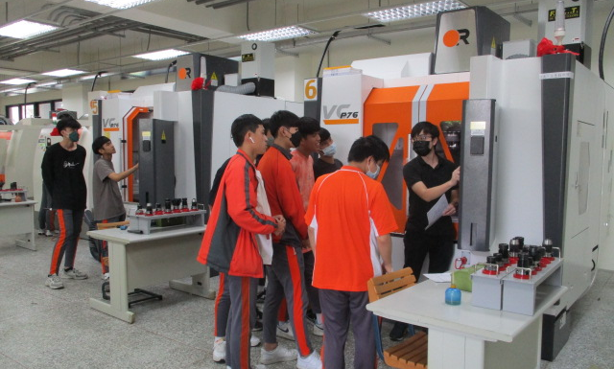
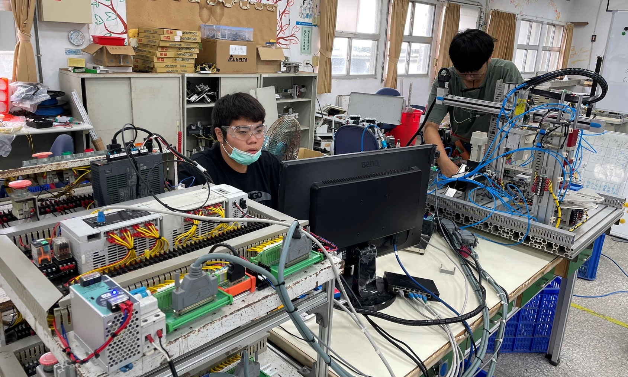
花蓮高工試辦群招生的科別
機械科
機電科

Slide 101



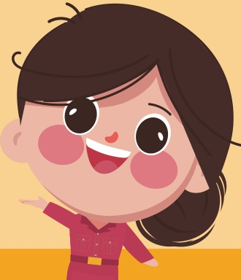

花蓮高工「機械群」教學特色
學生為中心主體
先做做看，再從自己的體會及師長的觀察，找出最適合你的學習方向，選擇適性的科別，繼續專精成達人。
活化多元學習
遊戲中打魔王，你是戰士、魔法師還是弓箭手？在群領域專業的大海中，你將能看到產業全貌，並有更多的機會參與其中，找出最佳的人生發展方向。
促進職涯發展
在專業的環境及教學中，你將得到最有系統的養成，並接觸體驗職業現場，適時調整學習重點，學你未來用的到的知識技能。
更多的教學資源
機械科、機電科教師互相支援，共用所有軟硬體教學資源，使學生得到豐沛支援，未來成為機械、機電產業之產線、製程、程式、設計、設備維護等工程專業技術人才。
101

Slide 102
花蓮高工「機械群」學生未來發展
配合課程考取技術士證照→升學、就業加值
高二 機械科
高三 機械科
高一 機械群
機械加工丙級
CNC銑床乙級
氣壓丙級
高二 機電科
高三 機電科
機電整合丙級
氣壓乙級
機電整合乙級

Slide 103

花蓮高工「機械群」學生未來發展
升學
機械科：
臺灣科大機械工程系
勤益科大機械工程系
虎尾科大動力機械工程系
機電科：
臺灣師大機電工程學系
虎尾科大自動化工程系
高雄科大機械與自動化系
機械科與機電科：
高雄科大機械工程系
虎尾科大機械設計工程系
勤益科大工業工程管理系
就業
機械科：
機構工程師
機械工程師
生產製程工程師
機械加工工程師
機電科：
機電整合工程師
機構設計工程師
製程管理工程師
工業設計工程師
機械科與機電科：
精密機械工業
汽機車工業
半導體產業
工具機工業
機電產業
升學與
就業並進
將與國立科大及科技大廠合作產攜專班，可取得四年工作資歷以及國立科大畢業證書，一舉兩得。
Notes:
由左至右(旋轉)、條列

Slide 104




以群入學，
對高中畢業有何影響？
以科畢業，不影響畢業
『以群學習』！
學生學習的廣度較大，更具有未來轉換職涯的機會與能力。

Slide 105
學習區完全免試入學
0
1
2
3
4
5
花蓮區適性入學管道-完全免試入學
學校：光復商工
招生範圍:壽豐鄉、鳳林鎮、光復鄉、豐濱鄉、瑞穗鄉
各公私立國民中學應屆畢業生
招生科別：汽車科、電機科、資料處理科、
餐飲管理科(雙語實驗班)、烘焙科
說明：其他具加分優待之特殊身分生依據相關法令於本招生名額外加2％。

Slide 106
學習區完全免試入學
0
1
2
3
4
5
花蓮區適性入學管道-完全免試入學
學校：玉里高中
招生範圍：瑞穗鄉、玉里鎮、富里鄉
各公私立國民中學應屆畢業生。
招生科別：普通科(內含原住民族實驗教育班1班)、時尚造型科、電子商務科、資料處理科、餐飲管理科、觀光事業科、廣告設計科
說明：其他具加分優待之特殊身分生依據相關法令於本招生名額外加2％。

Slide 107
學習區完全免試入學
0
1
2
3
4
5
花蓮區適性入學管道-完全免試入學
學校：上騰工商、海星高中、四維高中
招生範圍：花蓮縣全區
招生科別：
  上騰工商：飛機修護科
  海星高中：普通科(內含原住民族實驗教育班1班) 、綜合高中
  四維高中：普通科、綜合高中
說明：其他具加分優待之特殊身分生依據相關法令於本招生名額外加2％。

Slide 108
國立學校與私立學校完全免試入學之差異
0
1
2
3
4
5
花蓮區適性入學管道-完全免試入學
學習區完全免試入學
國立學校另外由教育部編列經費針對完全免試入學學生提供：獎學金、先修課程、學期中輔導機制、國中合作學校設備與課程支援。
私立學校雖然沒有教育部的補助，但是可以使用學校經費挹注宣傳招生所需，且可以讓有意願就讀私校學生提早報到。

Slide 109
特色招生－專業群科甄選入學
0
1
2
3
4
5
花蓮區適性入學管道-特色招生
學校：花蓮高商
招生範圍：全國國中畢業生
招生科別：應用英語科、會計事務科、資料處理科、多媒體設計科
※詳細內容請參閱「113學年度高級中等學校特色招生專業群科甄選入學簡章彙編」

Slide 110
特色招生－專業群科甄選入學
0
1
2
3
4
5
花蓮區適性入學管道-特色招生
學校：花蓮高工
招生範圍：全國國中畢業生
招生科別：化工科、電機科、機械群(機械科、機電科)、建築科、汽車科、電子科、資訊科
※詳細內容請參閱「113學年度高級中等學校特色招生專業群科甄選入學簡章彙編」

Slide 111
特色招生－專業群科甄選入學
0
1
2
3
4
5
花蓮區適性入學管道-特色招生
學校：花蓮高農
招生範圍：全國國中畢業生
招生科別：土木科、食品加工科、農場經營科、
森林科、園藝科、畜產保健科、餐飲
管理科、生物產業機電科、資料處理科
※詳細內容請參閱「113學年度高級中等學校特色招生專業群科甄選入學簡章彙編」

Slide 112
特色招生－專業群科甄選入學
0
1
2
3
4
5
花蓮區適性入學管道-特色招生
學校：上騰工商
招生範圍：全國國中畢業生
招生科別：飛機修護科
※詳細內容請參閱「113學年度高級中等學校特色招生專業群科甄選入學簡章彙編」

Slide 113
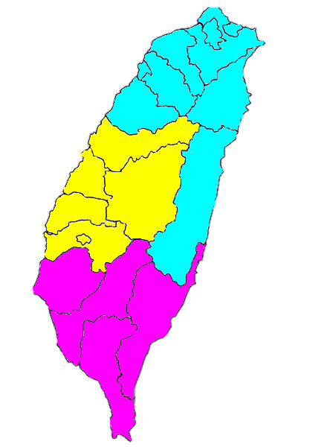
「高級中等學校藝術才能班特色招生甄選入學」分區說明
音樂班
北區
基隆：基隆高中
臺北：師大附中、復興高中、中正高中
新北：新北高中、新店高中、淡江高中、光仁高中
桃園：中大壢中、南崁高中、武陵高中
新竹：新竹高中
宜蘭：羅東高中
花蓮：花蓮高中
中區
臺中：臺中二中、清水高中、
新民高中
彰化：彰化高中、彰化藝術高中*
南投：南投高中
嘉義：嘉義高中
南區
臺南：臺南女中
高雄：鳳新高中、高雄高中、新莊高中、新興高中
屏東：屏東女中
彰化成功高中*、
馬公高中
獨招
*為藝術才能班
7

Slide 114
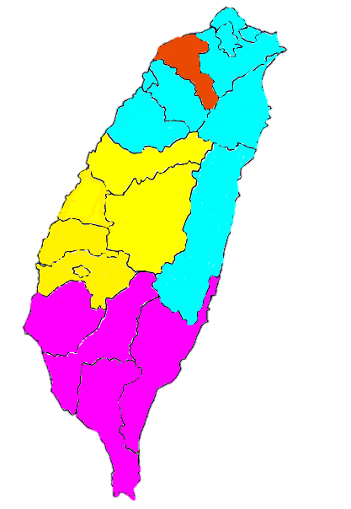
「高級中等學校藝術才能班特色招生甄選入學」分區說明
美術班
桃園區
*為藝術才能班
北區
內壢高中、平鎮高中
陽明高中、南崁高中
基隆：基隆高中
臺北：師大附中、中正高中、明倫高中、
復興高中
新北：三重高中、新莊高中、永平高中、
淡江高中
新竹：新竹女中
苗栗：苗栗高中、苑裡高中（北區部分名額）
宜蘭：宜蘭高中
中區
苗栗：苑裡高中（中區部分名額）
臺中：豐原高中、臺中一中、龍津高中
彰化：員林高中、彰化藝術高中*
南投：竹山高中
雲林：斗六高中
嘉義：嘉義高中、竹崎高中*
南區
臺南：新營高中、臺南二中
高雄：鳳新高中、前鎮高中、鼓山高中
屏東：屏東高中、大同高中*
獨招
臺東女中、花蓮女中、馬公高中

Slide 115
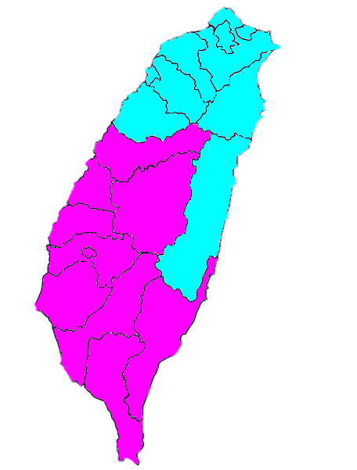
「高級中等學校藝術才能班特色招生甄選入學」分區說明
舞蹈班
北區
臺北：復興高中、中正高中
新北：清水高中
桃園：桃園高中
新竹：竹北高中
宜蘭：蘭陽女中
南區
臺中：文華高中
彰化：彰化藝術高中*
嘉義：嘉義女中
臺南：家齊高中
高雄：左營高中
獨招
馬公高中
*為藝術才能班
9

Slide 116
0
1
2
3
4
5
花蓮區適性入學管道-特色招生
特色招生－藝才班甄選入學
戲劇班
臺北市立復興高級中學
（全國僅一校）

Slide 117
0
1
2
3
4
5
花蓮區適性入學管道-特色招生
特色招生－藝才班甄選入學
※ 重要提醒
可以跨區報名，不受原就讀國中就學區限制。
不過同類藝才班是同時間辦理術科測驗，因此僅能擇一考區。
可同時報名不同類別藝術才能班。
但仍需考量術科測驗（美術及戲劇同週、音樂及舞蹈同週。）
(例如：可同時報名南區舞蹈和戲劇；中區美術和南區音樂)
各分區招生訊息均將由各校公告於學校網站，可逕洽詢問。

Slide 118
0
1
2
3
4
5
花蓮區適性入學管道-特色招生
特色招生－藝才班甄選入學
招生
作業
術科
測驗
術科測驗
分發作業
國中
教育會考
分發
作業

Slide 119
特色招生－體育班甄選入學
0
1
2
3
4
5
花蓮區適性入學管道-特色招生
招生學校：
  花蓮區：花蓮高中、玉里高中
  各校招生名額可至高級中等以下學校體育班資料系統查詢
招生範圍：
  不受就學區限制，學生得跨區報考。
招生方式：
  本區各校為獨立招生。
各校招生訊息已公告於學校網站，可逕洽詢問。

Slide 120
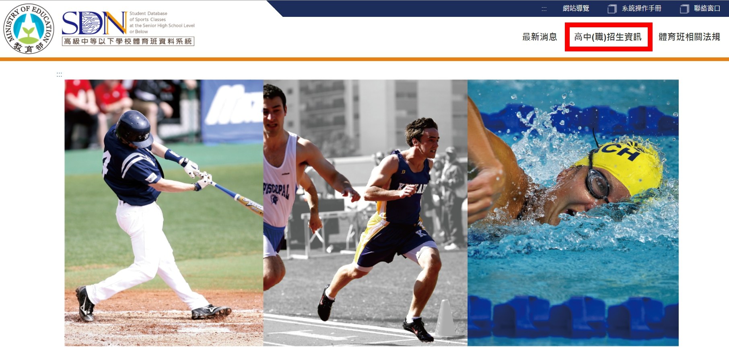
https://peclass.perdc.ntnu.edu.tw/Welcome/Index
0
1
2
3
4
5
花蓮區適性入學管道-特色招生
特色招生－體育班甄選入學

Slide 121
免試入學－其他管道
0
1
2
3
4
5
花蓮區適性入學管道-其他管道
1.技優甄審：
有下列技能方面優異表現者可以參加技優甄審進入高職相關科系就讀：
  國際技能競賽，獲得優勝以上名次
  全國技藝技能競賽，獲得優勝獲佳作以上名次
  全國中小學科學展覽，獲得優勝以上名次
  其他參加國際特殊技藝技能競賽，獲得優勝以上名次
  各縣市技藝技能競賽、科學展覽，獲得優勝以上名次
  領有丙級以上技術士證
  應屆畢(結)業生技藝教育課程成績優良
詳細競賽職種與各招生學校提列科別及名額請詳閱本區技優甄審簡章。

Slide 122
免試入學－其他管道
0
1
2
3
4
5
花蓮區適性入學管道-其他管道
2.實用技能(班)學程：(請洽花蓮高商)
商用資訊科【夜】、銷售事務科【夜】
3.建教合作班：(花蓮區請洽：上騰工商)
4.體育績優獨招：(花蓮區請洽：花蓮體中)
各校招生訊息已公告於學校網站，可逕洽詢問。
Notes:
花蓮高工(汽車修護科【夜】)、花蓮高商(文書處理科【夜】、銷售事務科【夜】)

Slide 123
實用技能學程特色
0
1
2
3
4
5
花蓮區適性入學管道-其他管道
免試入學－其他管道
1.實用技能學程是延續國中技藝教育，專為具有技藝學習興趣、具就業意願高、且想學習一技之長的學生，所設計之一種學習環境。
2.採年段式就業導向課程的規劃，各年段逐級加深加廣(先專後廣)，能學習一技之長。
3.課程設計以實用之就業技能為主，輔以簡單理論，並鼓勵學生參加技能檢定，以利學生畢業後能迅速與職場接軌。

Slide 124
產業特殊需求類科
0
1
2
3
4
5
花蓮區適性入學管道-其他管道
免試入學－其他管道
本區辦理科別：
花蓮高農：土木科、農場經營科、畜產保健科、森林科、園藝科
補助原則：
  補助具中華民國國籍，就讀產業特殊需求類科學生三年免繳學、雜費。惟不包括代收代付費(使用費)、代辦費及其他法規規定得收取之費用，餘依教育部訂頒之各該年度補助高級中等學校產業特殊需求類科要點辦理。
入學方式併於花蓮區免試入學及花蓮高農學習區完全免試入學中，不另辦招生。

Slide 125
0
1
2
3
4
5
花蓮區適性入學管道-其他管道
運動績優獨招
花蓮體中
招生種類及名額：
  （詳見右表）
招生範圍：
  不受就學區限制，學生得跨區報考。
招生種類 | 名 額
 | 男生 | 女生
籃球 | 8 | 0
棒球 | 9 | 0
足球 | 0 | 9
跆拳道 | 5
拳擊 | 3
射箭 | 6
輕艇 | 6
田徑 | 10
舉重 | 4
合計 | 60

Slide 126


其他
五專入學
招生管道
0
1
2
3
4
5
花蓮區適性入學管道-其他五專管道

Slide 127
其他五專招生管道_其他特殊專班招生(1/3)
招生學校 | 慈濟科技大學
 | 五專護理科原住民單獨招生
招生名額 | 75名
簡章公告 | 113年2月底前
限制條件 | 限25歲以下具原住民身分
考試科目 | 國文、英語、數學
說明 | 專班學生將獲得公費就學獎助 畢業後派任至慈濟各醫療院所服務五年
限原住民身分
招生學校 | 慈濟科技大學 衛生福利部玉里醫院 五專護理科花東專班獎助生單獨招生
招生名額 | 5名
簡章公告 | 預定於12月底公告
限制條件 | 限設籍在臺東或花蓮地區
說明 | 在校期間由衛生福利部玉里醫院提供學雜費獎助金，畢業後在該醫院服務。 異動以簡章及各招生委員會公告為準
限設籍
花東地區

Slide 128
伍、其他五專招生管道_其他特殊專班招生(2/3)
招生學校 | 馬偕醫護管理專科學校【東部地區】 五專護理科獎助生甄選入學招生
招生名額 | 48名
報名日期 | 5月中旬~ 6月中旬
限制條件 | 限設籍在臺東或花蓮地區
成績計算方式 | 比照該校北區五專聯合免試入學成績採計方式辦理
說明 | 在校期間由台東馬偕紀念醫院、台東基督教醫院及花蓮門諾醫院提供學雜費獎助金，畢業後在以上醫院服務，其服務年限依獎助金支領年限而定。
招生學校 | 國立臺南護理專科學校
 | 五專老人服務事業科原住民單獨招生
招生名額 | 30名
報名日期 | 即日起至113年3月底前
限制條件 | 限25歲以下具原住民身分
考試日期 | 113年4月中旬
考試科目 | 書審(50%)：在校成績、自傳、其他(證照、競賽、英檢) 筆試(50%)：公民
放榜日期 | 113年4月底 異動以簡章及各招生委員會公告為準

Slide 129


0
1
2
3
4
5
花蓮區適性入學管道
Q
花蓮區高中職有哪些入學管道呢？
Notes:
請大略清點舉手人數，逐題記錄舉手成數(5成、8成、9成或全數)，填於成果報表內。

Slide 130

0
1
2
3
4
5
花蓮區適性入學管道
入學管道多元
先清楚自己的就學區有哪些管道?
每個管道適合哪些學生入學?

Slide 131
加強宣導事項(1)
0
1
2
3
4
5
花蓮區適性入學管道-重要提醒事項
【考招分離】：注意各入學管道重要日程
  報名國中教育會考，不意謂報名入學管道。
  有許多管道不採計國中教育會考：
    科學班甄選入學
    學習區完全免試
    技優甄審入學
    五專完免
    部分就學區之優先免試入學
    實用技能學程
    建教合作班

Slide 132
加強宣導事項(2)
0
1
2
3
4
5
花蓮區適性入學管道-重要提醒事項
請務必詳細看簡章，且瀏覽簡章的重點：
  簡章內重要日程表，務必要掌握。
  報名需要準備哪些資料?
注意自己所屬就學區或變更後就學區的特有制度或比序規則，如：
  花蓮區多元學習中各高中職採計的其他項目
  基北區的免試入學志願選填的規定
  宜蘭區專長生的辦理
  臺南區的比序方式改變

Slide 133
加強宣導事項(3)
0
1
2
3
4
5
花蓮區適性入學管道-重要提醒事項
請注意所參加之入學管道，【報到與放棄錄取資格】時間。
一定要仔細思考，慎重決定。
千萬不要逾期放棄。
招生簡章中通常都會有一段話：
經任一管道錄取且報到學生，需於其招生簡章所規定之放棄錄取資格期限內，完成放棄錄取資格，始得報名….。

Slide 134
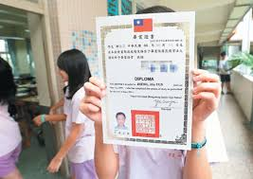
加強宣導事項(4)
0
1
2
3
4
5
花蓮區適性入學管道-重要提醒事項
對於沒有簡章之招生行為，勿隨意同意招生學校就讀。
  保管好畢業證書
  勿隨意繳交入學相關費用
  有問題請向主管機關(花蓮縣政府
  教育處)或主委學校(花蓮花蓮高
  商)反應，請求協助。

Slide 135
加強宣導事項(5)
0
1
2
3
4
5
花蓮區適性入學管道-重要提醒事項
可以至想要就讀的高中職或五專等學校網站瀏覽未來三年的課程規劃。
  課程規劃要瀏覽適用113學年度入學學生
  學習歷程的參採
  學測及分科考試之科目及範圍均有變動
請於入學高級中等學校或五專後，務必注意各校的宣導或開學注意事項。

Slide 136
加強宣導事項(6)
0
1
2
3
4
5
花蓮區適性入學管道-重要提醒事項
教育會考不是高中職入學(免試入學)的唯一篩選機制，花蓮區還參採多元表現等資料。
教育會考國中應屆畢業生都要參加，用於入學採計時限當年度有效。
免試入學的「免試」是沒有參加考試也能分發入學，但是不保證能進入第一志願。
完全免試入學是不參考教育會考的入學方式，只限招生區內應屆畢業生。

Slide 137
是否可以報名多個入學管道?
0
1
2
3
4
5
花蓮區適性入學管道-重要提醒事項
加強宣導事項(7)
身心障礙學生參加適性輔導就學安置計畫的學生，可以同時參加各項入學管道。不過只能選擇一所學校辦理報到。
學習區完全免試、五專優先免試入學、技優甄審入學與實用技能班可以同時報名，但是只能選擇一所學校辦理報到。
免試入學與五專聯合免試入學可以同時報名，但是只能選擇一所學校辦理報到。
※一個學生只可以在一所學校報到就讀，不可以同時占用多個名額。

Slide 138

0
1
2
3
4
5
志願選填與適性輔導
肆、志願選填與適性輔導

Slide 139
0
1
2
3
4
5
志願選填與適性輔導
十二年國教實踐歷程
歷
程
適性揚才
成就每個孩子
實踐
精進
適性學習
愛其所選
銜接
適性入學
奠基
擇其所適
適性輔導
作為
理念

Slide 140
0
1
2
3
4
5
志願選填與適性輔導
志願選填試探與輔導作業辦理初衷
任務
協助學生了解
免試入學作業細節
過程
結合生涯發
展教育活動
幫助學生適性發展自我實現
使命

Slide 141
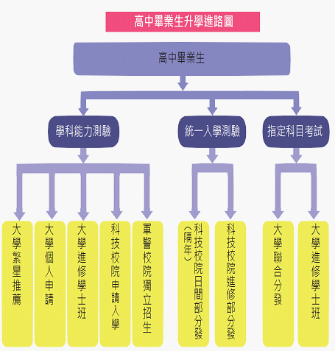
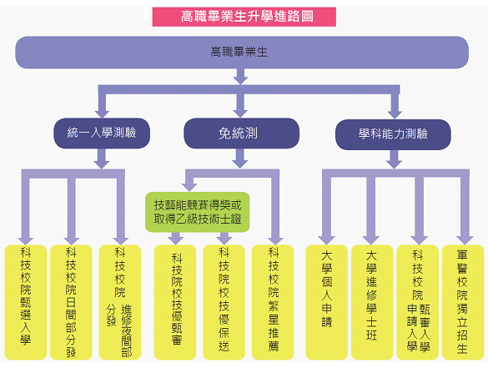
0
1
2
3
4
5
志願選填與適性輔導
高職、高中升學進路

Slide 142

進路分析大不同
0
1
2
3
4
5
志願選填與適性輔導
過去的進路分析
12年國教後的進路分析
國中的生活就是不斷念書，考上理想的高中。
五專、高職、軍校都是不會念書的人去讀的。
志願序就是按照學校排名來填寫。
作成績的落點分析。
生涯不只升學而是生活整體樣貌的規劃，也包含了自我認識及『想過怎麼樣的生活』
不再是分數分流，而是自主分流
志願只有「最適合」，沒有「最好」。
從被動落點分析，到主動選擇。
適性輔導：
了解自己的特質、價值觀、能力，經過經驗探索、資訊收集，做出適切的生涯決定。
Notes:
142

Slide 143
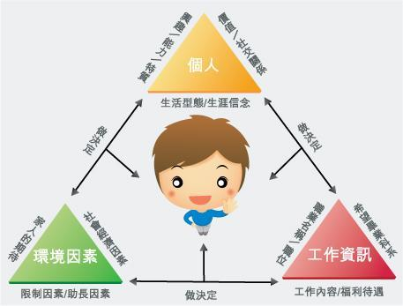
0
1
2
3
4
5
志願選填與適性輔導
❖如何進行適性生涯規劃
個人特質的
澄清與了解
個人與環境關係的協調
教育與職業
資料的提供
資料來源：http://hope.nyc.gov.tw/career.php?mod=15&cid=1&id=33&ms=1

Slide 144
0
1
2
3
4
5
志願選填與適性輔導
事務型
標準與規則/數字、計算、紀錄與校對
會計、公務員、行政人員、櫃檯人員
企業型
領導、影響他人
企業主管、法律、媒體傳播人員、業務員
E
C
~~事務處理~~
Holland六角形
R
S
實際型
實際動手做，問題解決，操作機械。運動員、維修、駕駛員、農牧廠工作人員
社會型
幫助人
與人互動
老師、諮商師、社工、護理、幼保、導遊
人
物
I
A
研究型
思考、分析、推理
觀察與發現
數學與科學家、研究與研發人員、檢測人員、調查員
藝術型
情感表達，直覺與想像
繪畫、音樂、舞蹈、表演及設計師
~~創意動腦~~

Slide 145
0
1
2
3
4
5
志願選填與適性輔導
⊙認識職業學校15群別⊙
動力
機械群
電機與
電子群
機械群
土木與
建築群
藝術群
化工群
水產群
商業與
管理群
職業
學校
海事群
外語群
餐旅群
設計群
家政群
農業群
食品群

Slide 146
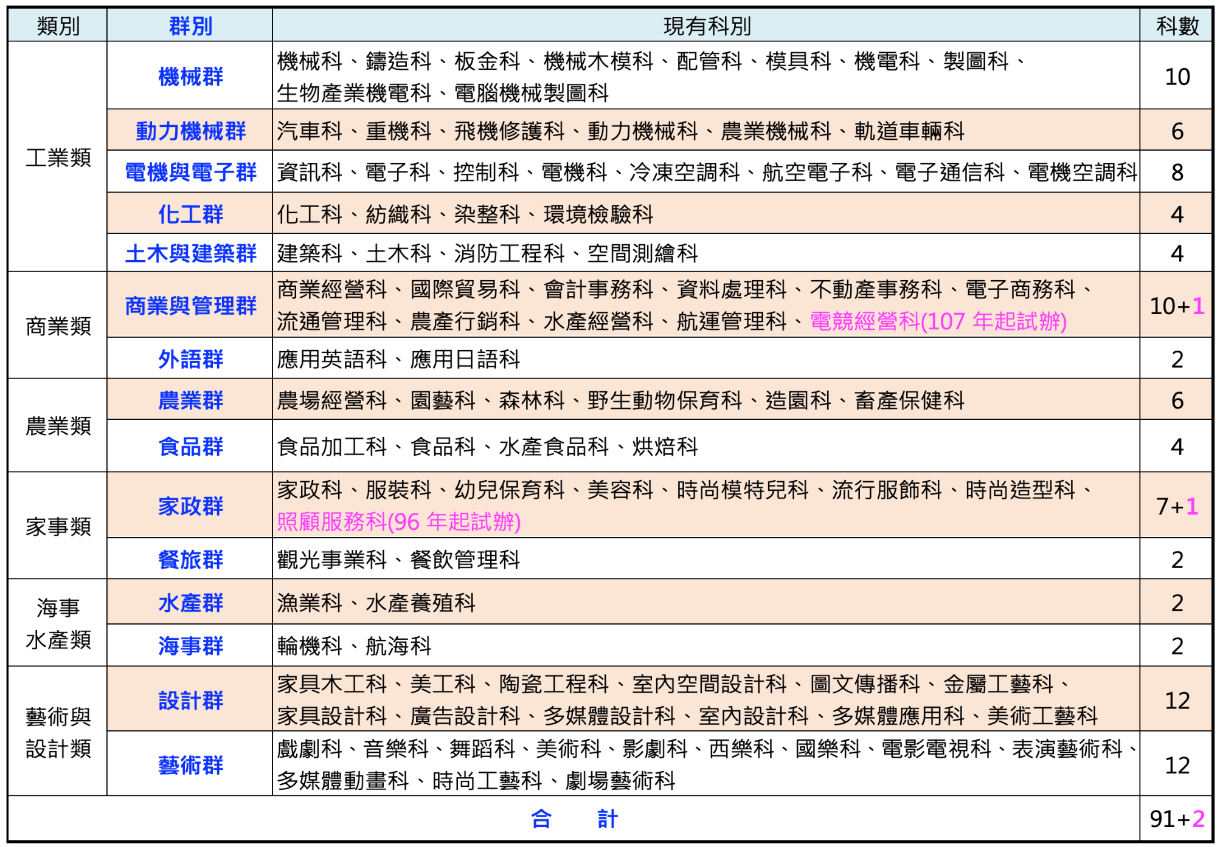
技高(高職)群科歸屬 (15群)
0
1
2
3
4
5
志願選填與適性輔導
五專
主要招生科別
護理
餐旅
醫技衛生
外語
商管
工程科技
資訊
美容
文創設計
照顧服務科
8
、原住民藝能科(108年起試辦)
12+1
146
146
92+2
Notes:
146

Slide 147
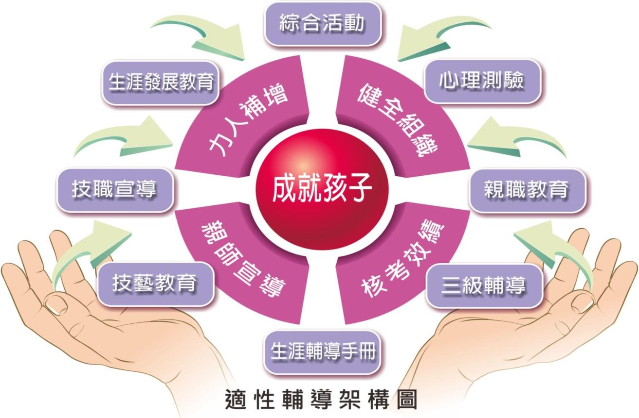
0
1
2
3
4
5
志願選填與適性輔導
Notes:
綜整而言所謂的適性輔導就是要透過綜合活動、技藝教育等課程 以及生涯發展教育、親職教育等計畫與心理測驗、生涯輔導手冊等工具再加上三級輔導的專業人力等各個面向的整體環狀架構
來達到幫助孩子是選擇 成就每個孩子的目標

Slide 148

0
1
2
3
4
5
志願選填與適性輔導
國中學生生涯發展檔案與紀錄
協助學校規劃辦理生涯發展教育工作，做為學生適性輔導的基礎。
協助學生記錄生涯規劃所需資料以利在九年級做升學進路選擇時有較完整資訊可供參考。
Notes:
148

Slide 149

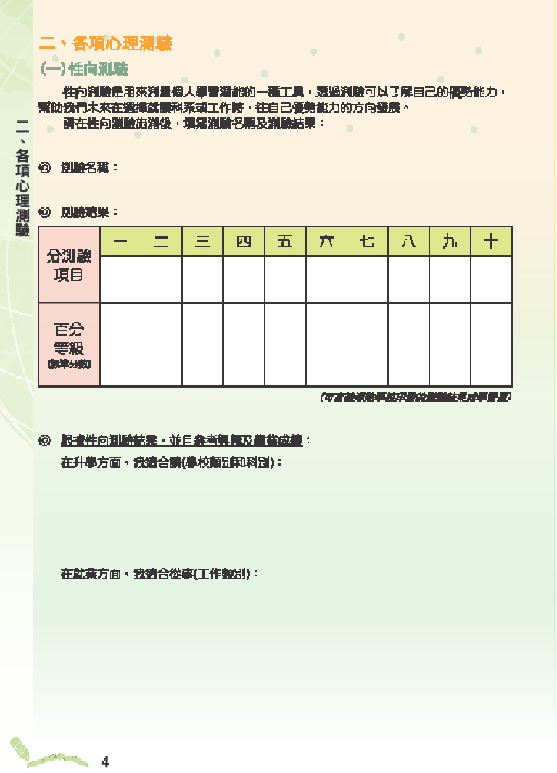
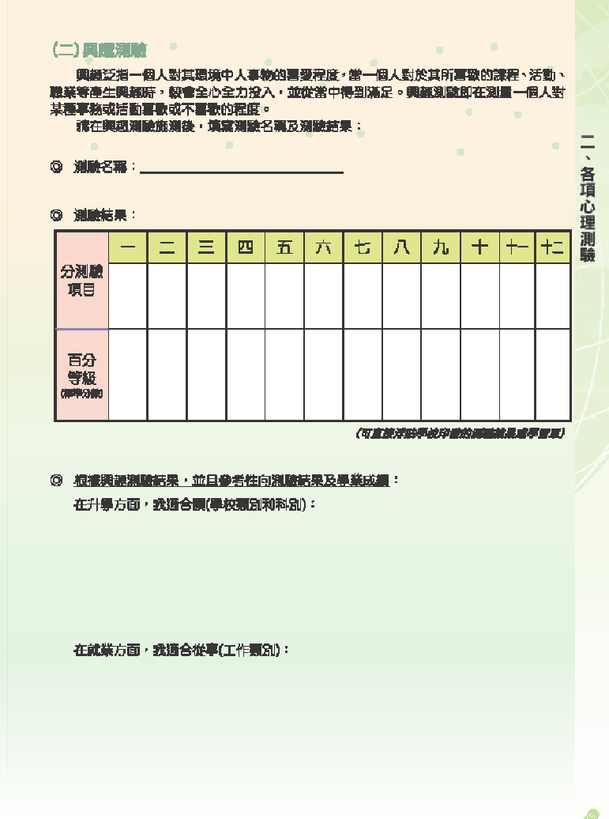

0
1
2
3
4
5
志願選填與適性輔導
國中學生生涯發展紀錄手冊
二、各項心理測驗—性向測驗
三、各項心理測驗—興趣測驗
善用輔導資源
興趣指個人對人事物的喜愛程度，當課程、活動、職業等產生興趣時，會較投入並得到滿足。
興趣測驗即在測量對某種事務或活動喜歡或不喜歡的程度。
性向測驗用於測量個人學習潛能，透過測驗可瞭解自己的優勢能力，幫助自己在進路選擇時，往優勢能力方向發展。

Slide 150
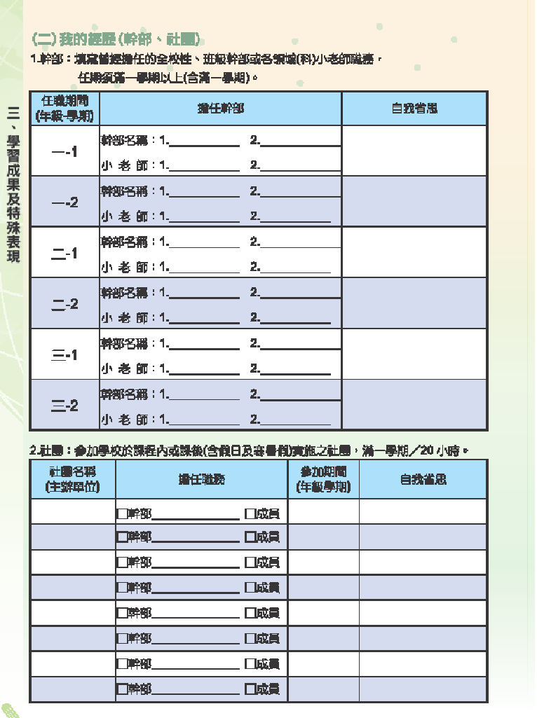
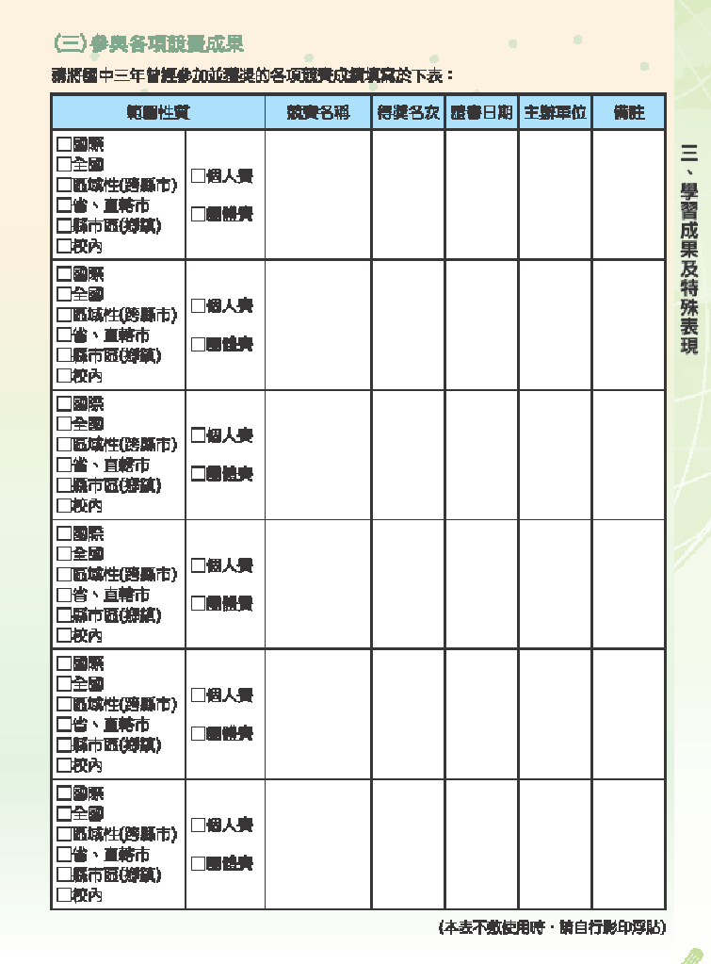
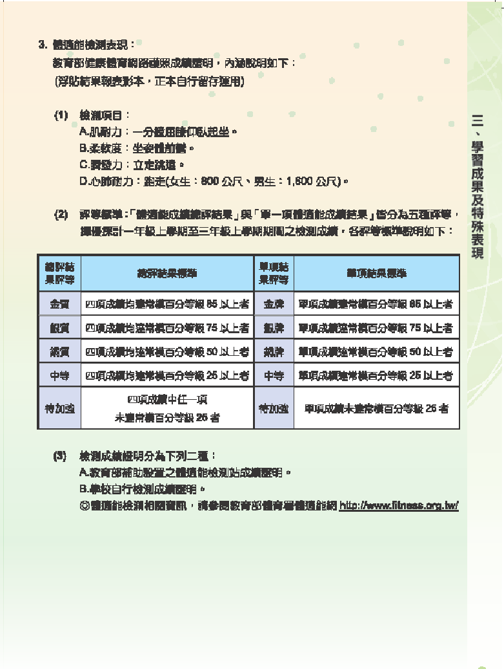
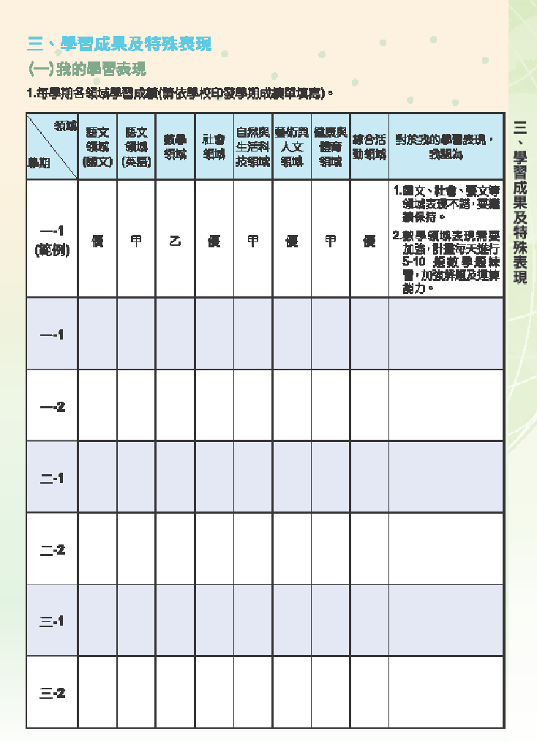


0
1
2
3
4
5
志願選填與適性輔導
國中學生生涯發展紀錄手冊
四、學習成果及特殊表現—我的學習表現
擔任班級幹部及參加社團活動，也是自我能力探索的方法。
從學生參與競賽的項目及表現，也可以瞭解他的專長及興趣。

Slide 151
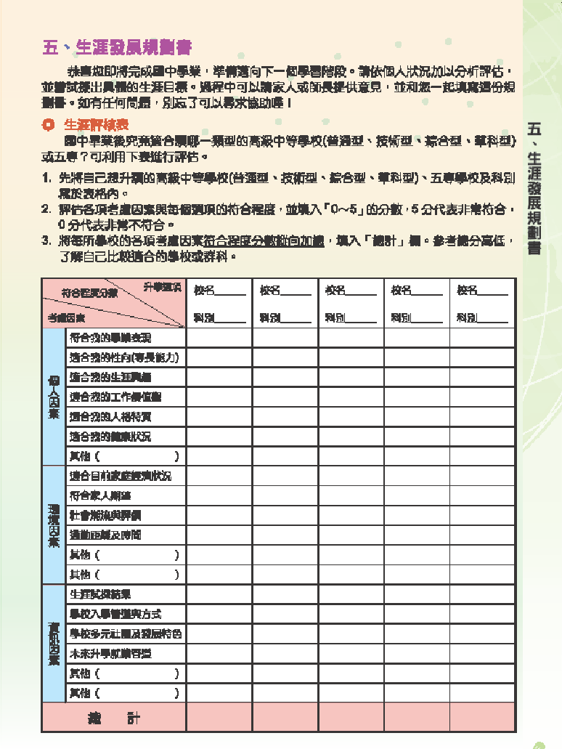
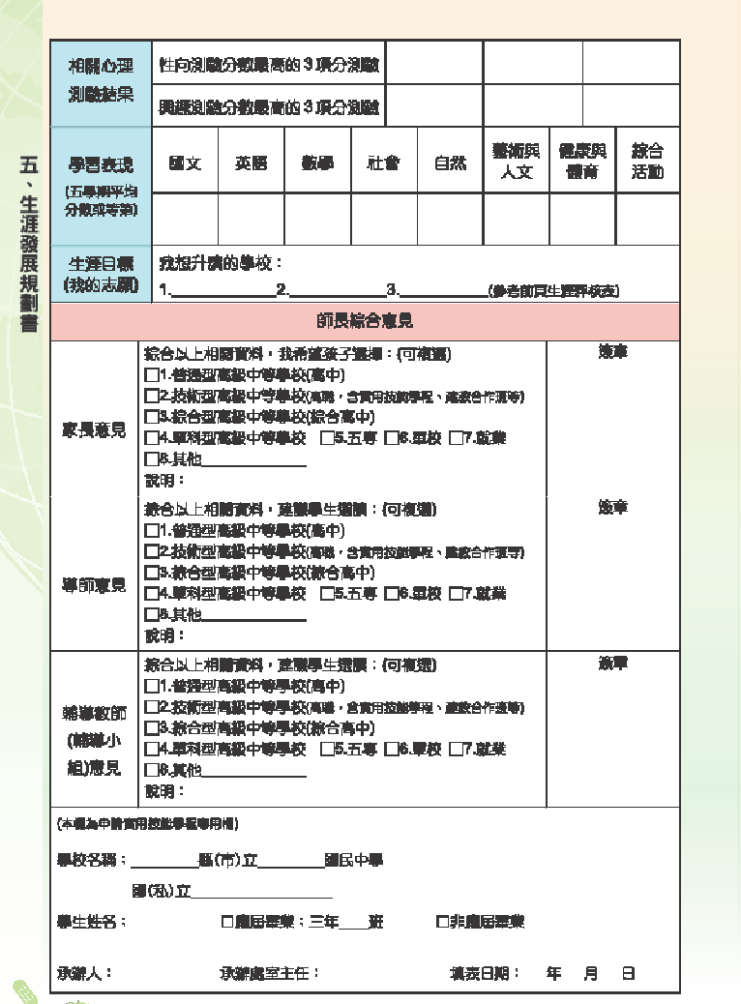

0
1
2
3
4
5
志願選填與適性輔導
國中學生生涯發展紀錄手冊
五、生涯發展規劃書
學生參考生涯輔導紀錄手冊資料，親師生一起討論，依據學生學習表現、專長、興趣等，並且考量想升讀學校的入學條件，初步完成個人升學規劃。

Slide 152
花蓮區志願選填與輔導
0
1
2
3
4
5
志願選填與適性輔導
(一)第一次志願試選填時間：
113年1月8日至1月12日
輔導時程：113年2月19日開始進行適性輔導
(二)第二次志願試選填時間：
113年3月25日至4月3日
輔導時程：113年5月6日開始進行適性輔導
(三)志願正式選填時間：
113年6月21日至6月27日

Slide 153
0
1
2
3
4
5
志願選填與適性輔導
諮詢專線與網路資源
對花蓮區12年國教免試入學若有疑問怎麼辦？？
可以到表列網站查詢或透過諮詢專線電話洽詢相關承辦人員。

Slide 154
0
1
2
3
4
5
志願選填與適性輔導
花蓮縣適性入學諮詢專線
  花蓮區教育會考主辦學校：花蓮高中
  總幹事李運生主任 (03)824-2236轉300
  花蓮區免試入學主委學校：花蓮高商
  總幹事賴士鈞主任 (03)8312-203
  花蓮區完全免試入學主委學校：花蓮高工
  總幹事高毓婷主任 (03)822-6108轉201
  花蓮縣12年國教諮詢專線： (03)846-2860轉232
Notes:
154

Slide 155
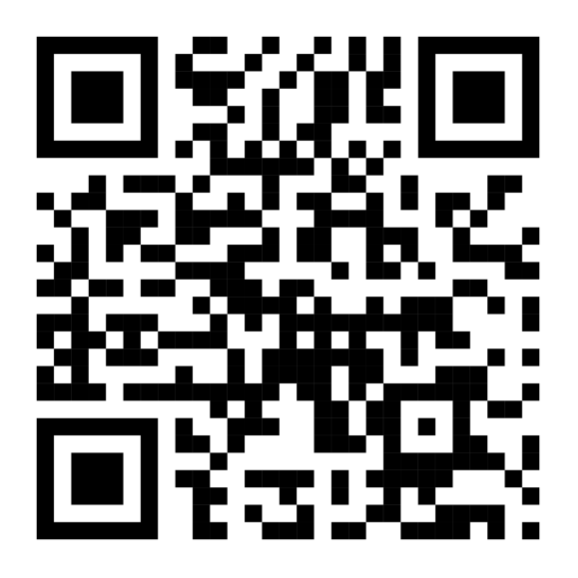
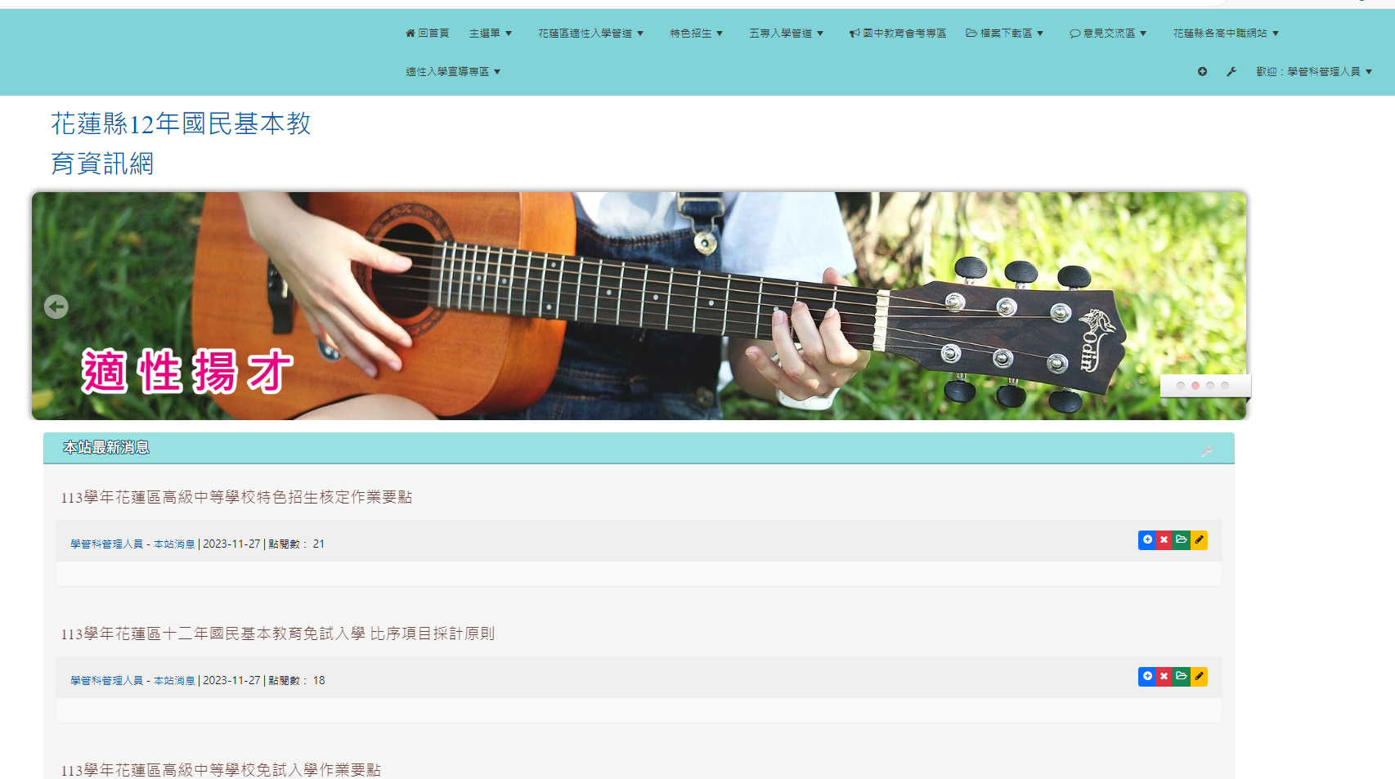
0
1
2
3
4
5
志願選填與適性輔導
十二年國教網路資源
花蓮區十二年國教相關資訊：
Notes:
155

Slide 156
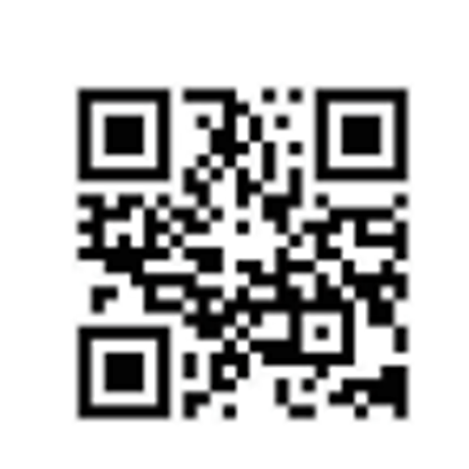
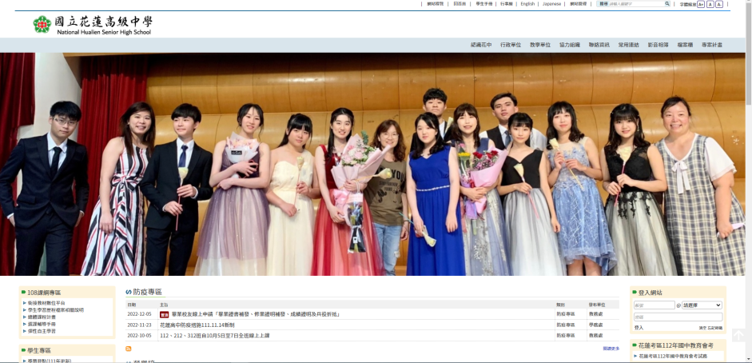
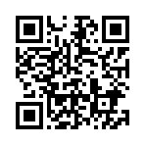
0
1
2
3
4
5
志願選填與適性輔導
國中教育會考網路資源
  國中教育會考
  -臺師大心測中心
  https://cap.rcpet.edu.tw/
  花蓮考區國中教育會考
  https://www.hlhs.hlc.edu.tw/rcpet/
  (花蓮高中)
Notes:
156

Slide 157
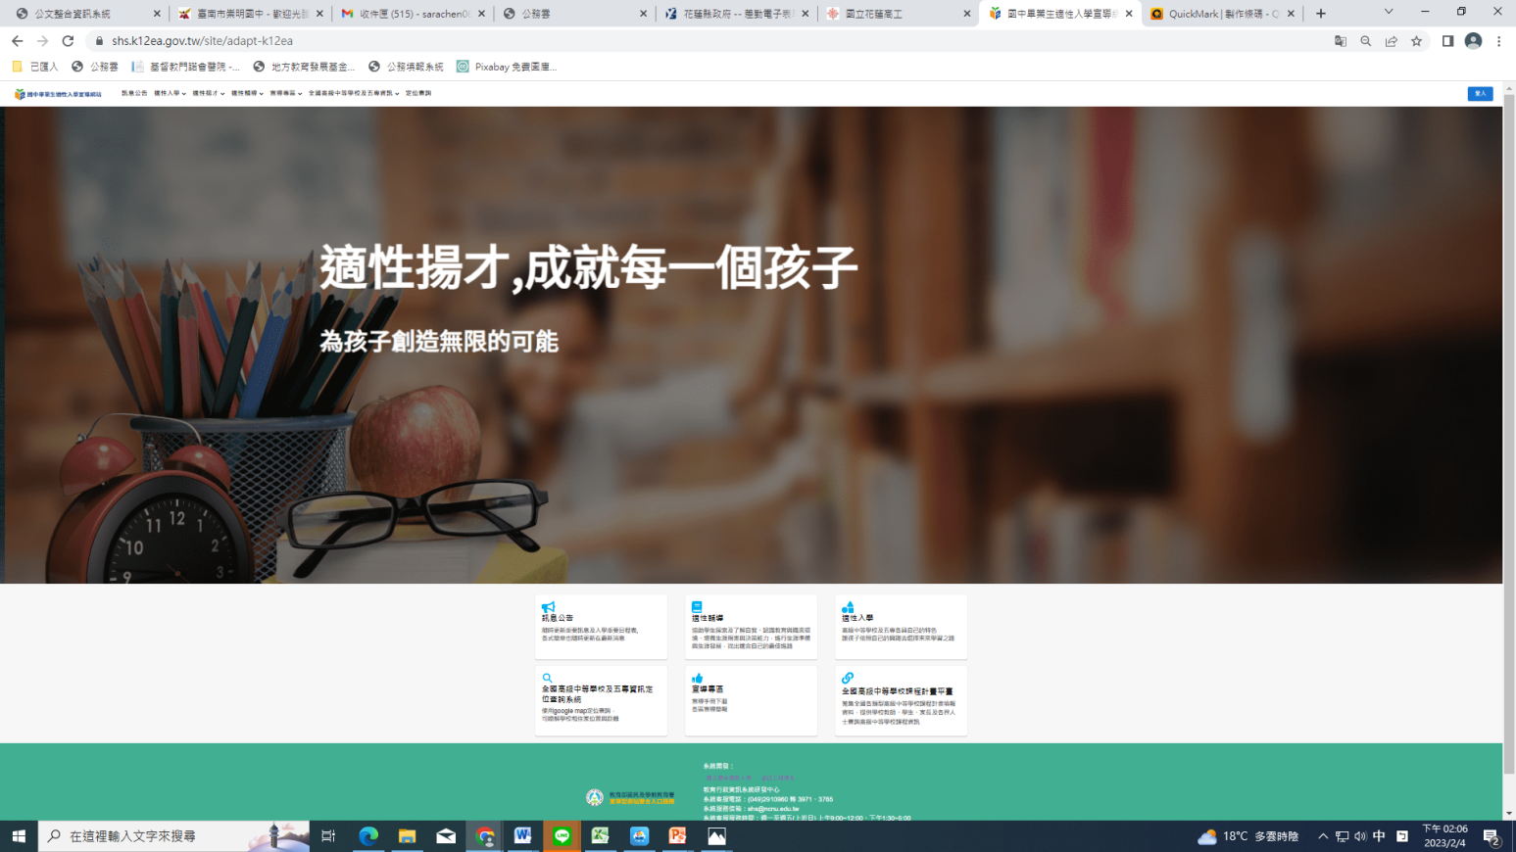
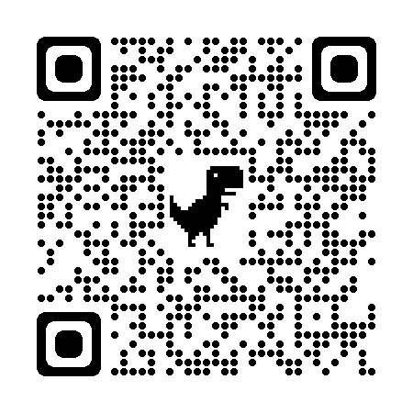
0
1
2
3
4
5
志願選填與適性輔導
適性入學宣導網站
https://adapt-k12ea.pro.k12ea.gov.tw

Slide 158


0
1
2
3
4
5
結語
伍、結語

Slide 159



0
1
2
3
4
5
結語
我是誰？
我是什麼樣的人？
家人
知道與相信自己擁有的天賦
有熱情、不怕困難
較有勇氣選擇自己喜愛又擅長的
老師
不太知道自己到底會什麼
感到惶恐、害怕失敗
依他人、社會大眾的觀點去選擇或乾脆不選擇
青少年
朋友
自我認同階段
Notes:
為什麼我們要這樣鼓勵孩子呢?
因為青少年時期正在屬於一個自我認同階段~
這階段的孩子不停的在問[我是誰?] [我是什麼樣的人]
那是誰來告訴他的?就是身旁的這些人~
因此我們怎麼鼓勵、回應孩子，會影響孩子如何看待自己~
如果在自我認同階段，可以清楚知道自己擁有什麼樣的天賦，
相對地他們會比較有意願和熱情去嘗試，也比較不害怕困難~
孩子更有機會歸屬自己的天命，選擇自己喜愛又擅長的事情。
相對地，如果在這階段孩子不太知道自己到底會什麼?到底擅長什麼?
他很容易會感到徬徨，也會害怕失敗~
這時後他很可能就依他人的眼光去選擇自己的未來，
或是乾脆不選擇，就像我們很多宅在家裡的青少年~乾脆什麼都不做、什麼都不想。

Slide 160
生涯願景─能要+想要的組合
0
1
2
3
4
5
結語
想要：想往哪去
定向－才幹
性向+學業
定向－熱情
興趣+價值+人格
現在在哪裡
將如何去那裡
定位
生涯抉擇狀態
定調－籌劃策略
生涯開展風格
生涯開展力

Slide 161




引導建議-『我想』，找出想要的舞台
0
1
2
3
4
5
結語
知道
模糊
不在乎
不知道
肯定孩子、
鼓勵孩子、
拓展其視野
陪伴孩子、
多做討論、
找具體資訊
理解孩子、
尋找同盟、
微調整期待
給予建議、
提供資訊、
給孩子信心

Slide 162
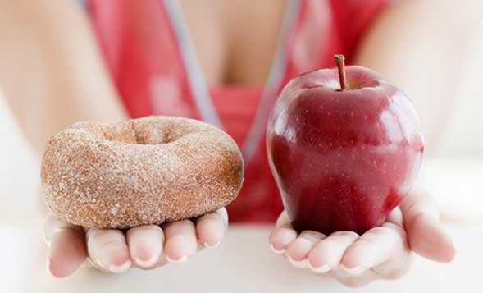
引導建議-『我能』，看清現實做出取捨
0
1
2
3
4
5
結語
參考模擬選填結果，調整期待
慎選前三志願，爭取最大優勢
多打聽：打電話詢問、聽多方建議

Slide 163
引導建議-從發現天賦到天命歸屬
0
1
2
3
4
5
結語
態度
機會
天命
天賦
熱情
當你歸屬於天命時，你的時間感會改變。
當你做喜愛的事情時，一小時感覺起來就像是五分鐘；
當你做討厭的事情時，五分鐘感覺起來就像是一小時。
態度在追尋天命的旅途是極重要的因素，
當你有強烈的意志力希望實現自我，遇到困難也會願意撐下去。
找到天命歸屬不代表就要放棄一切，每天只有幾分鐘、一週幾小時，做自己喜愛又擅長的事情，其他時間也會變得有意義，並會促成難以想像的改變。
引用自《讓天賦自由》
Notes:
最後我們來釐清一下~天賦與天命~
當我們找到了自己的天賦~
也有足夠的[熱情]才有機會歸屬天命!
這過程也很需要你正向的態度~以及適當的機緣。
1、歸屬天命的狀態，會讓人覺得時間的改變……(投影片第一段)
2、態度在追尋天命是很重要的因素….(投影片第二段)
3、家長們可能會好奇，孩子如果真的找到天賦、天命就要放棄課業嗎?
其實不用喔~
(投影片第三段)
這實後可以舉自己的例子~例如你的天賦或天命是什麼~你如何用下班或休假時間做這些事情~
如何獲得滿足與意義感!!

Slide 164
0
1
2
3
4
5
結語
孩子們的困境
看家長需要
看學校需要
期待中的未來
看見自己・看見需要
走出屬於・自己的路
讓笑容閃耀出自信的璀燦光采
看自己想要
看環境需要
取材自均一執行長呂冠緯先生 台中一中陳光鴻老師
Notes:
也因此12年國教其實就是希望能從現在的困境中解脫
幫助孩子們找到期待中的未來．．．．

Slide 165

0
1
2
3
4
5
結語

Slide 166
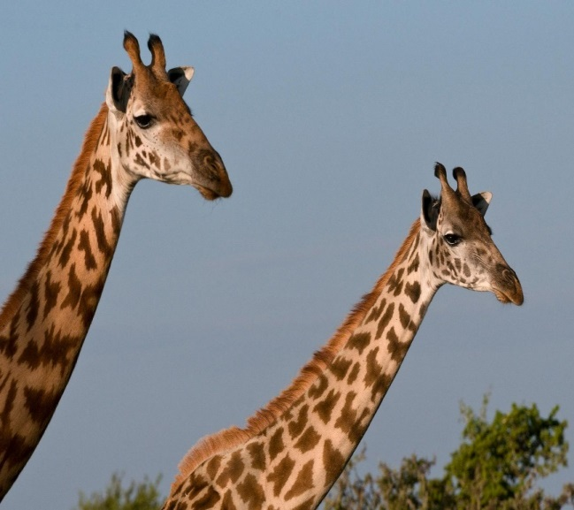
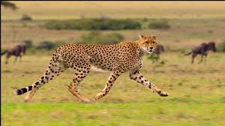


0
1
2
3
4
5
結語
誰最好？

Slide 167

0
1
2
3
4
5
結語
唐鳳說：
每個人都是資賦優異的，只是有些人已經找到，有些人還在找尋的路上

Slide 168
孩子面對的是一個
和我們很不一樣的世界
0
1
2
3
4
5
結語

Slide 169

0
1
2
3
4
5
結語

Slide 170

0
1
2
3
4
5
結語
Thanks!
謝謝聆聽

